Slide 2
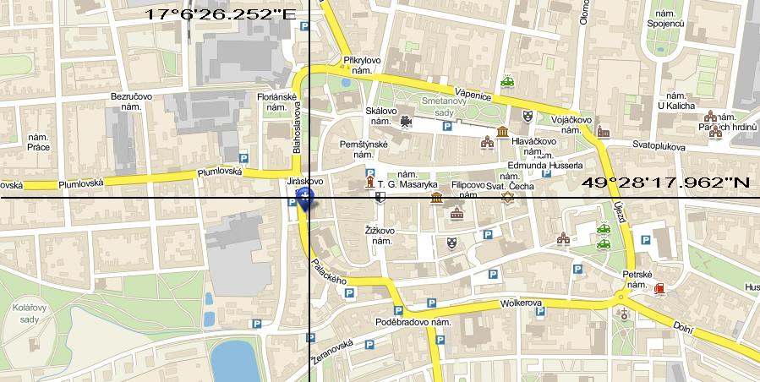
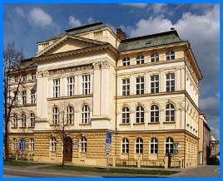
Obchodní akademie Prostějov, Palackého 18 GPS: 49°28'17.962"N, 17°6'26.252"E

Slide 3
JSME VÍC NEŽ OBCHODNÍ AKADEMIE!
Našim společným cílem je spokojený absolvent, slušný člověk, odborník s cizími jazyky v malíčku a s věčnou chutí dál se vzdělávat.
Jak toho chceme dosáhnout?
společně stráveným časem v přátelské atmosféře
ideální směsí odbornosti a praktického života
individuálním přístupem i mimo problémové situace
důrazem na osobní rozvoj každého žáka

Slide 4
Filozofie naší školy - 7 návyků skutečně efektivních lidí

Slide 5
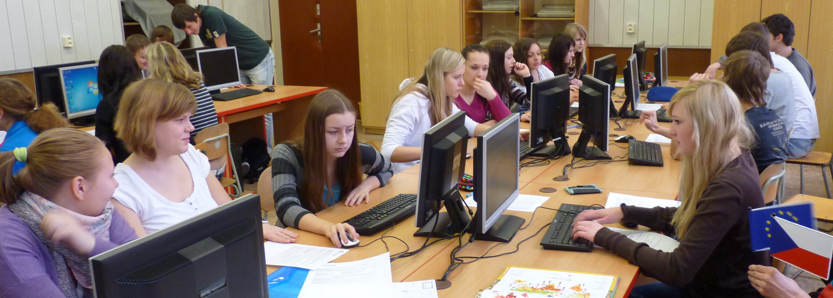
Obchodní akademie Prostějov
Nabízí přípravu:
k maturitní zkoušce
k uplatnění absolventů v praxi
k přijímacímu řízení na vysoké školy

Slide 6
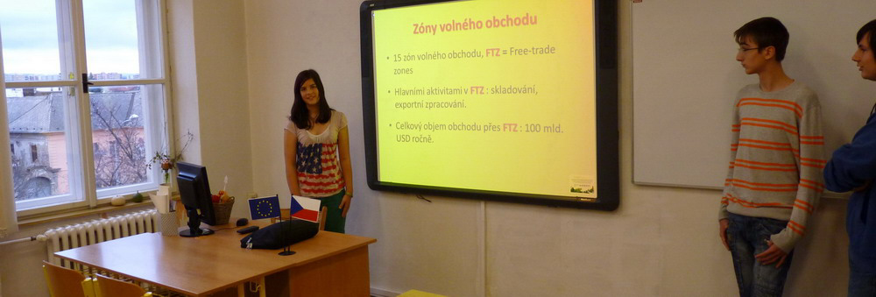
Obchodní akademie Prostějov
Máme:
dlouholetou zkušenost ve vzdělávání budoucích ekonomů, právníků, bankovních a finančních poradců, managerů, podnikatelů, účetních,…
výborné výsledky u maturitní zkoušky
vysokou úspěšnost absolventů v přijetí na vysoké školy

Slide 7
Nové a moderně zařízené odborné učebny

Slide 8
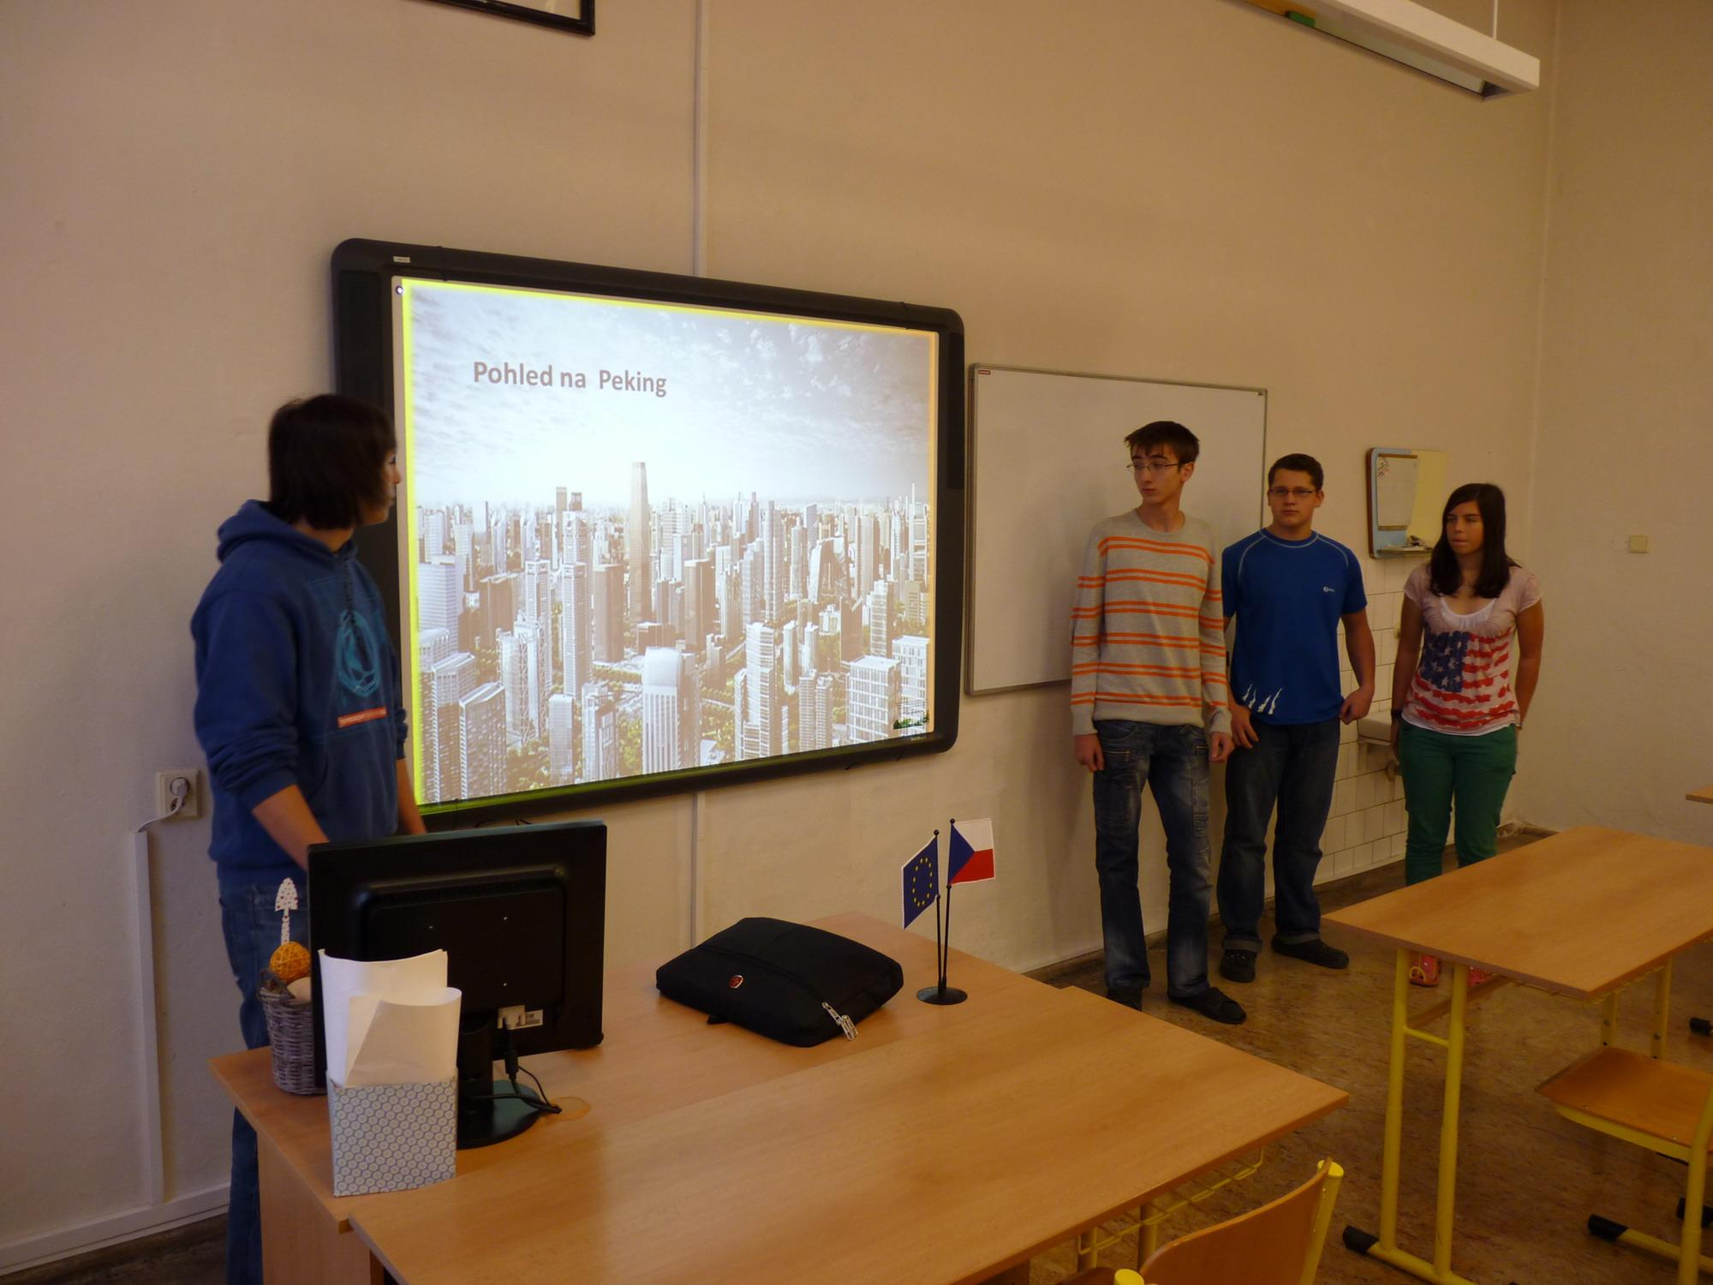
Odborné učebny

Slide 9
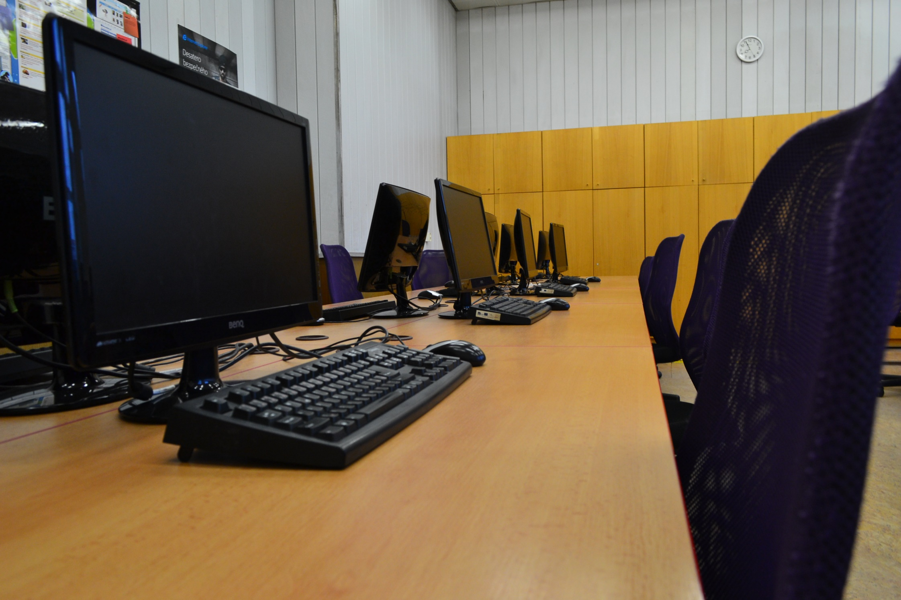
Nové a moderně zařízené počítačové učebny

Slide 10
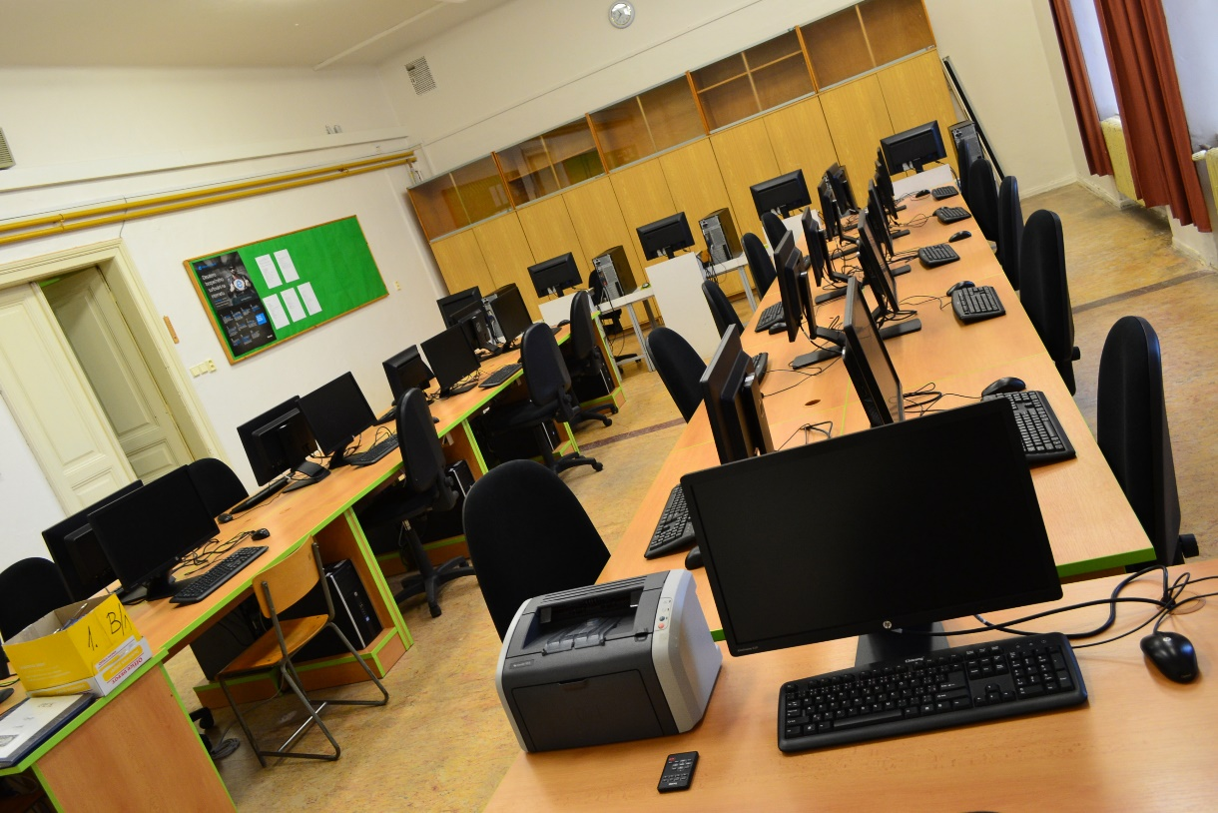
Počítačové učebny
Informační a komunikační technologie
Písemná a elektronická komunikace

Slide 11
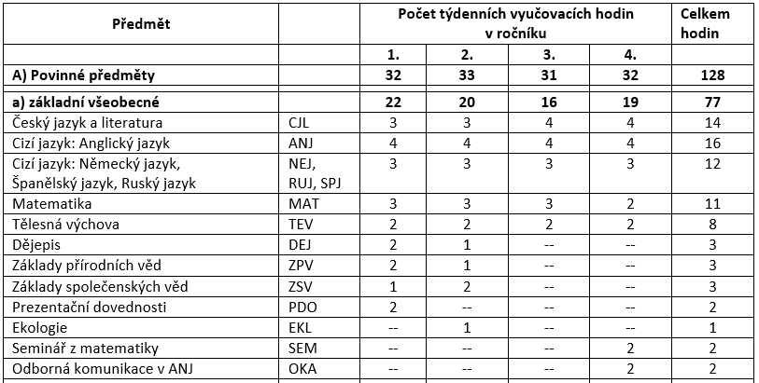
UČEBNÍ PLÁN Základní všeobecné předměty

Slide 12
UČEBNÍ PLÁN Základní odborné předměty

Slide 13
UČEBNÍ PLÁN Volitelné odborné předměty

Slide 14
Cizí jazyky
Angličtina
Němčina
Španělština
Ruština
Notes:
‹#›

Slide 15
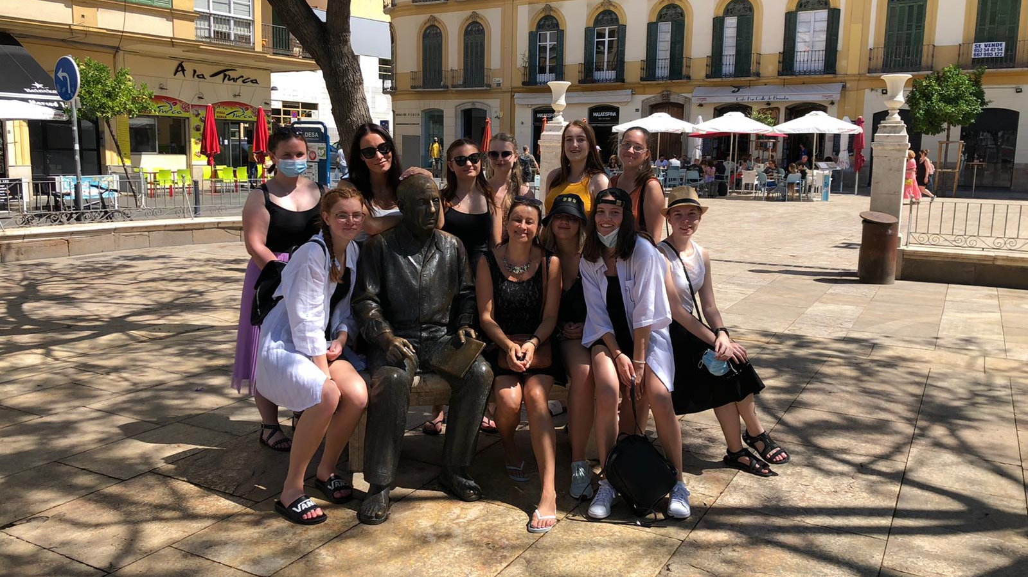
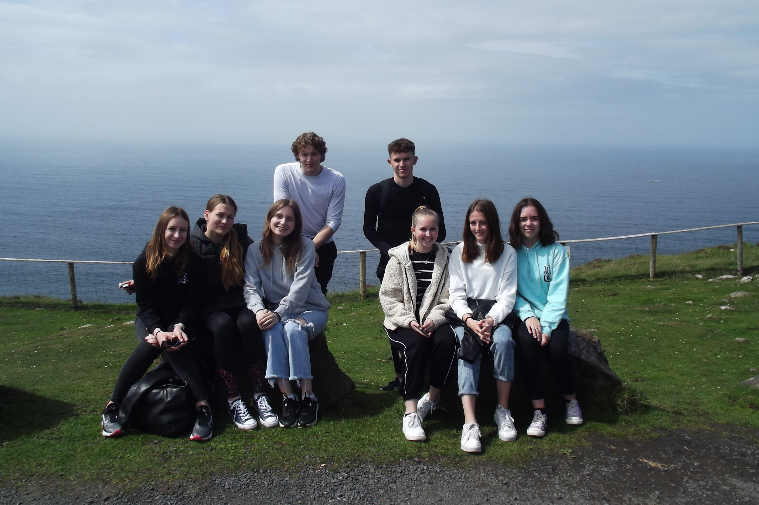
Erasmus+
Odborné zahraniční stáže ve firmách
2019/2022 - Za novými zkušenostmi jedeme do Evropy
2021/2023 - Jedeme na stáž do Irska a Španělska
2022/2027 - Akreditovaný projekt

Slide 16
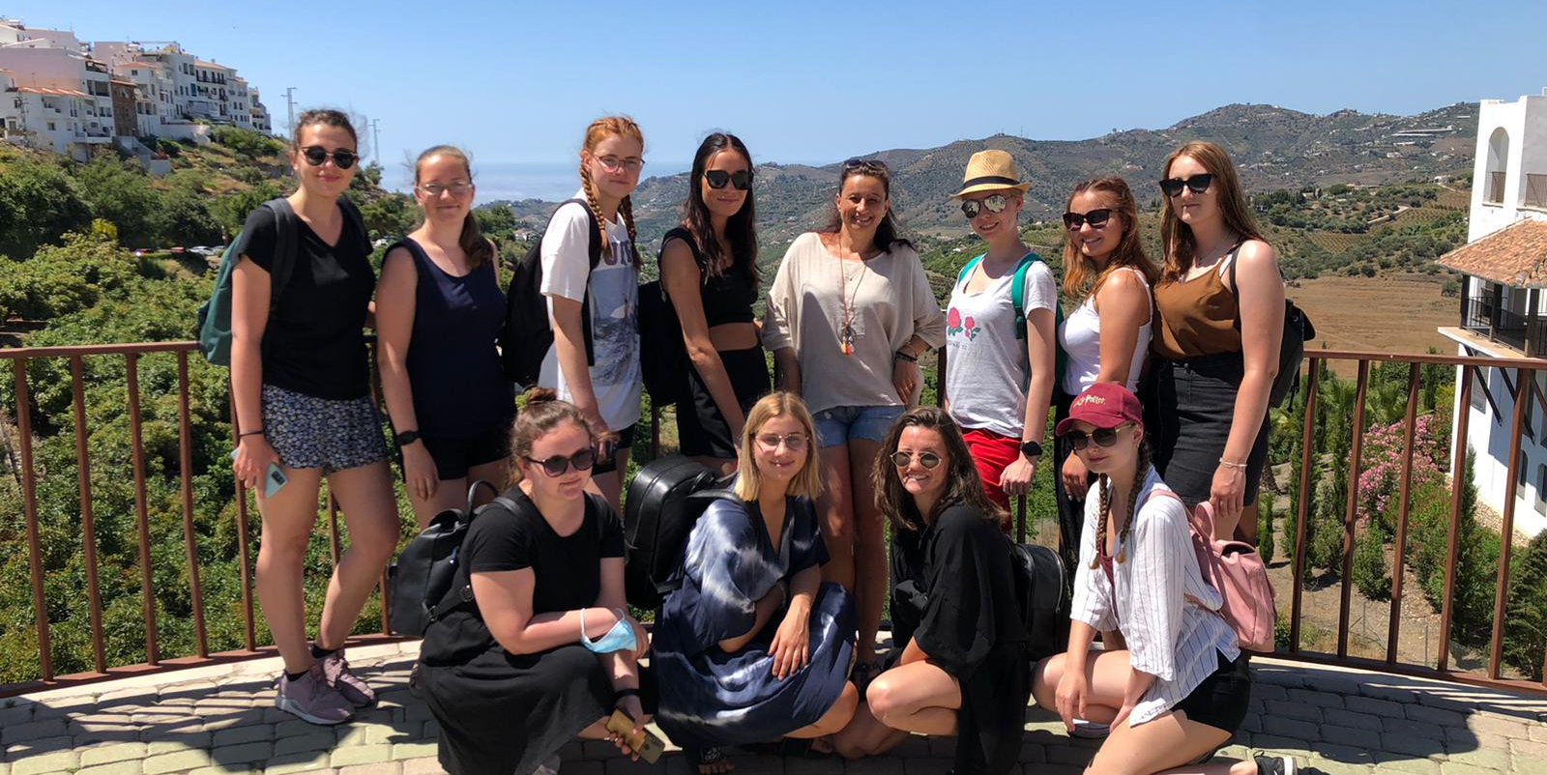
Erasmus+
Irsko (Dublin, Sligo, Cork, Mallow)
Španělsko (Malaga, Valencie, Alicante)
přes 90 studentů
pracovní stáže na 1 měsíc a na 3 měsíce
praxe v oblasti administrativy, obchodu, služeb, účetnictví, daní, marketingu a cestovního ruchu, a to ve veřejném i soukromém sektoru

Slide 17
eTwinning projekty
mezinárodní projekty v anglickém jazyce
Lost&Found in P@ndemia
Think Outside - Itálie, Tahiti, Česká republika
W@ze to Work - Německo, Česká republika
e-nfluencers - Itálie, Rumunsko, Réunion, Ukrajina, Česká republika
Ocenění:
Národní certifikáty kvality
Evropské certifikáty kvality
Národní ceny eTwinning 2021
nominace na Cenu DZS 2021
Evropská jazyková cena Label
Notes:
‹#›

Slide 18
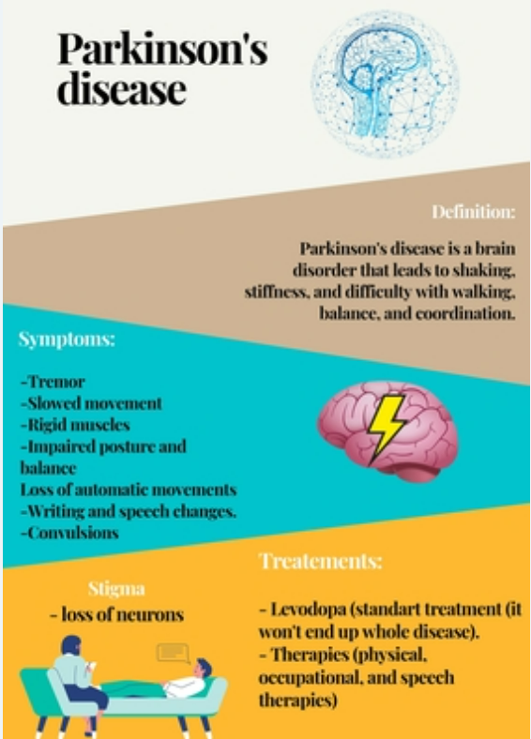
Think Outside
listopad 2020 - květen 2021
133 žáků z Itálie, Tahiti a České republiky
cíl: boj s předsudky vůči duševně nemocným lidem
1. úkol: průzkum
2. úkol: plakát
3. úkol: video
Notes:
‹#›

Slide 19
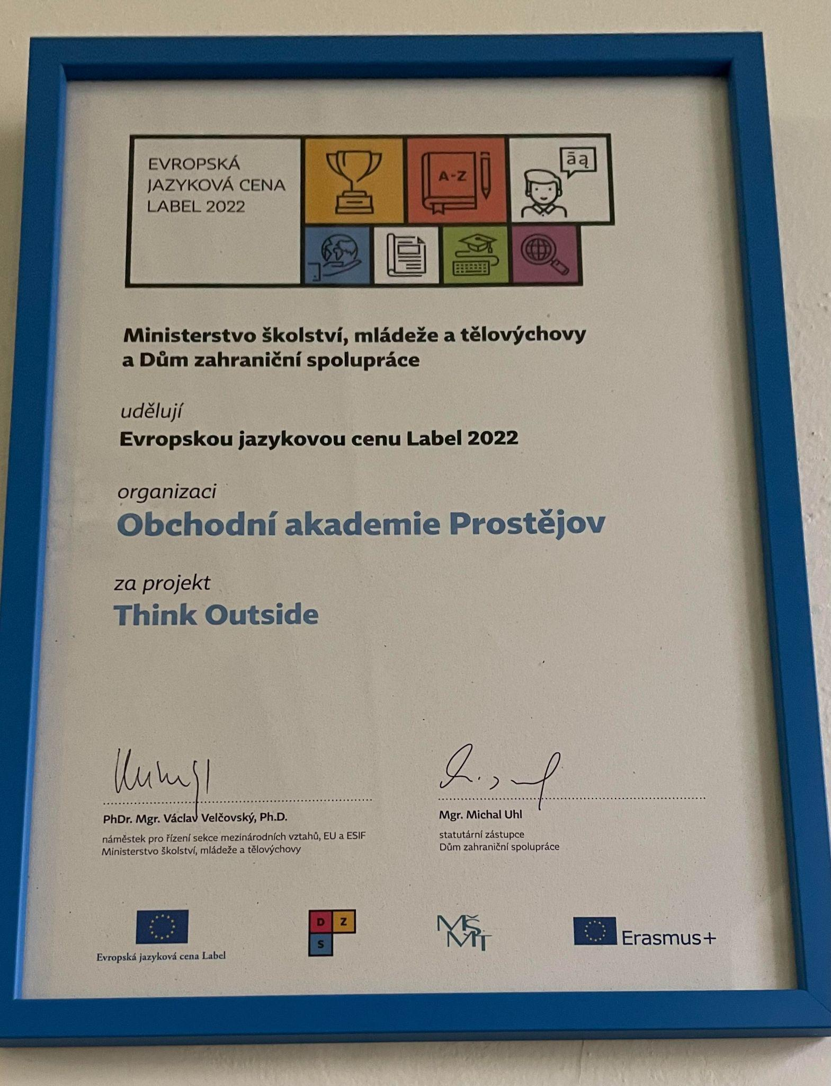

Slide 20
Spolupráce s AFS
realizace mezikulturních programů
v šk. roce 2022/2023 žákyně na půlroční pobyt z Japonska a Argentiny
zapojení žákyně do výuky
budování vztahů mezi různými kulturami
volnočasové aktivity s žáky
Notes:
‹#›

Slide 21
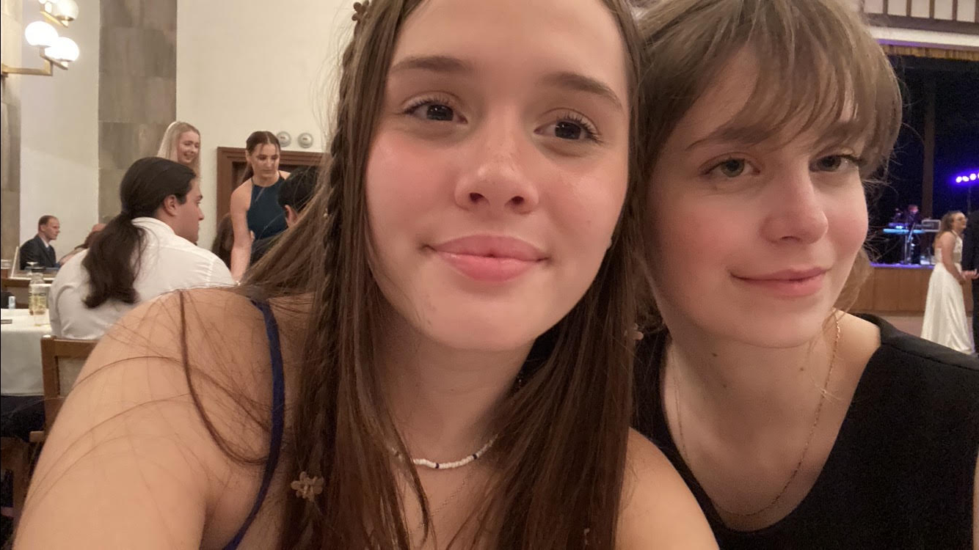
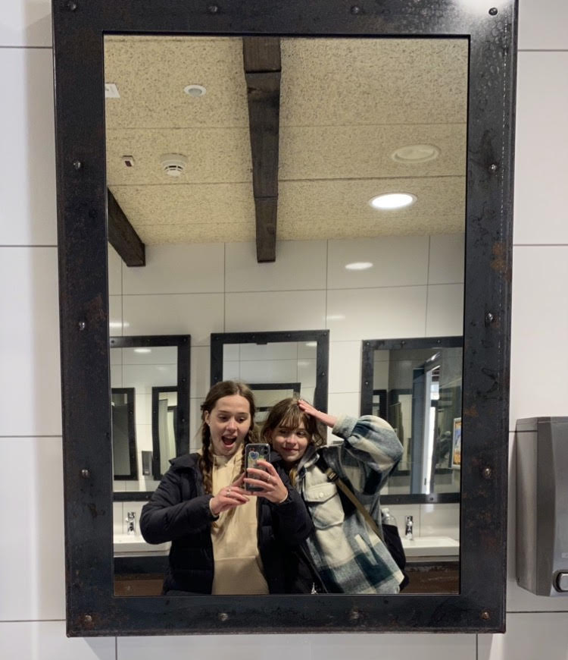
Notes:
‹#›

Slide 22
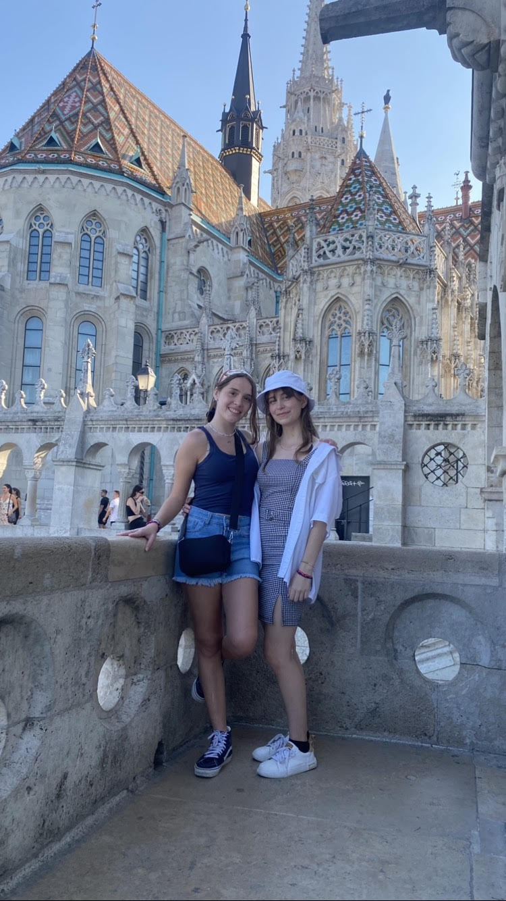
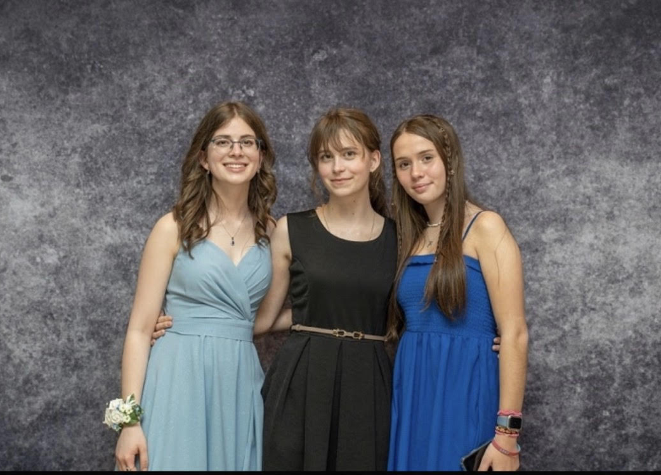
Notes:
‹#›

Slide 23
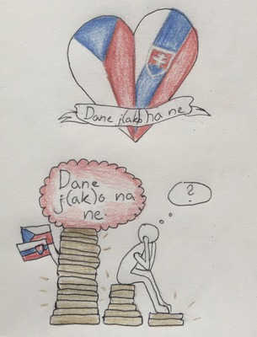
Daně j(ak)o na ně
mezinárodní československý projekt eTwinning
duben - červen 2020
žáci 2. ročníků a 3.B OAPV
celkem cca 60 studentů
Notes:
‹#›

Slide 24
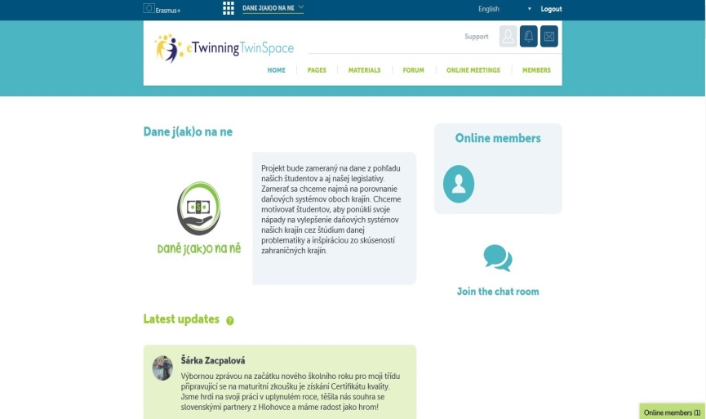
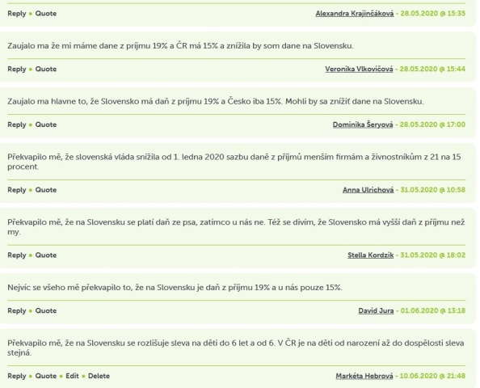
Daně j(ak)o na ně
cíl: srovnání daňových systémů dvou zemí
celkem 5 online setkání v češtině a slovenštině
eTwinningové prostředí, ve kterém jsme pracovali!
Online diskuze na téma jaké máme daně!
Notes:
‹#›

Slide 25
Daně j(ak)o na ně
Notes:
‹#›

Slide 26
Reklamná agentúra -
kreatívne reklamy

Slide 27
Daně
3. a 4. ročník
znalost základních daňových pojmů
charakteristika jednotlivých daní
práce s Daňovými zákony
zpracování daňových přiznání

Slide 28
Ekonomika
po celou dobu studia
základní ekonomické principy
hospodaření státu, firem a domácností
marketing a management
ekonomické výpočty

Slide 29
Účetnictví
od 2. ročníku
právní úprava a účetní doklady
základní účetní operace
postupy účtování podnikatelů
vedení účetnictví

Slide 30
Písemná a elektronická komunikace
v 1. až 3. ročníku
psát na klávesnici PC všemi deseti
psát rychle a správně bez chyb
ovládat „poslepu“ numerickou klávesnici
používat normu písemností
psát různé druhy dopisů srozumitelně a bez chyb
organizujeme státní zkoušky

Slide 31
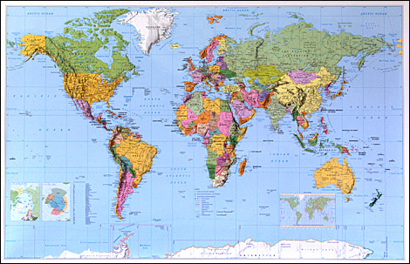
Hospodářský zeměpis
v 1. a 2. ročníku
geografické aspekty světové ekonomiky
čtení a použití map
fungování a vztahy lidské společnosti
aktuální problémy a dění ve světě
terénní cvičení v přírodě
geografické exkurze (Finsko)

Slide 32
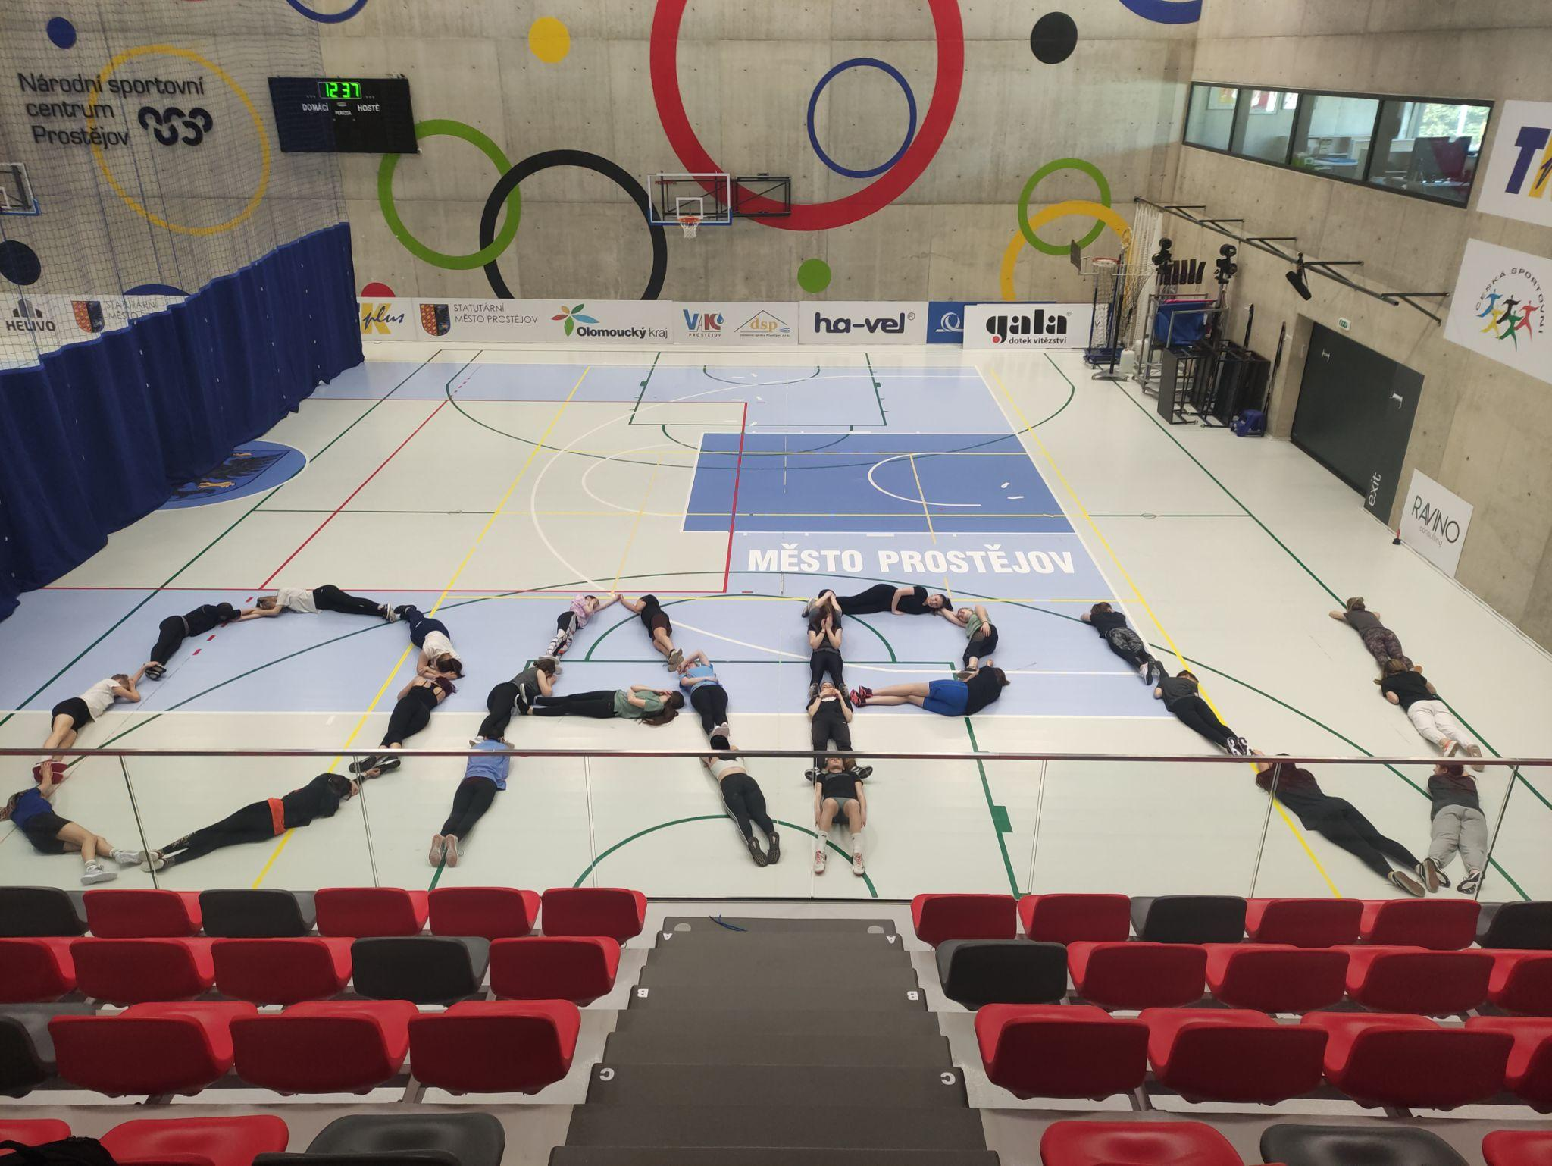
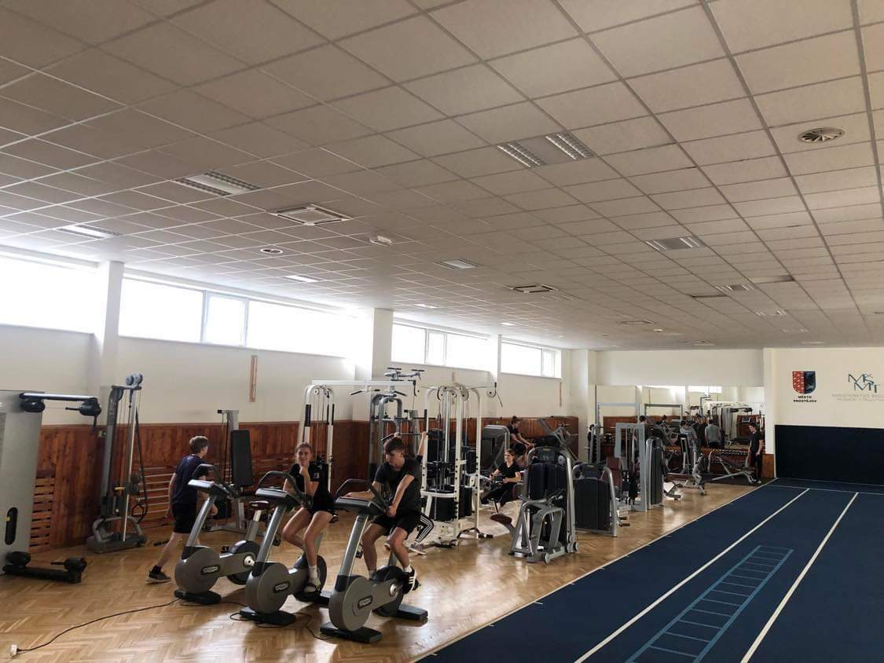
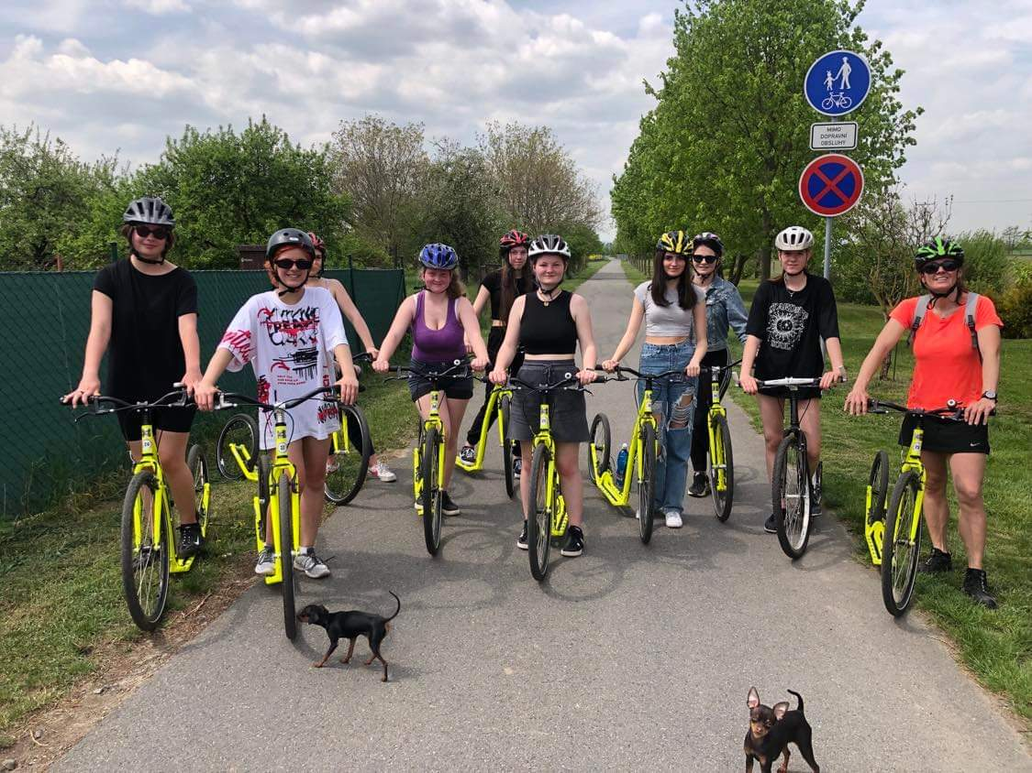
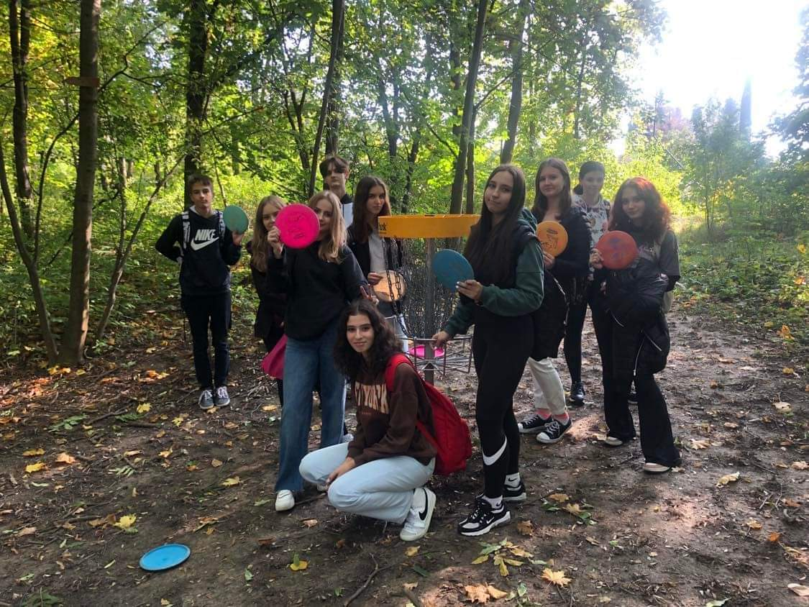
Tělesná výchova

Slide 33
Praxe žáků
ve 2. a 3. ročníku
ve firmách a veřejných institucích
cvičné firmy

Slide 34
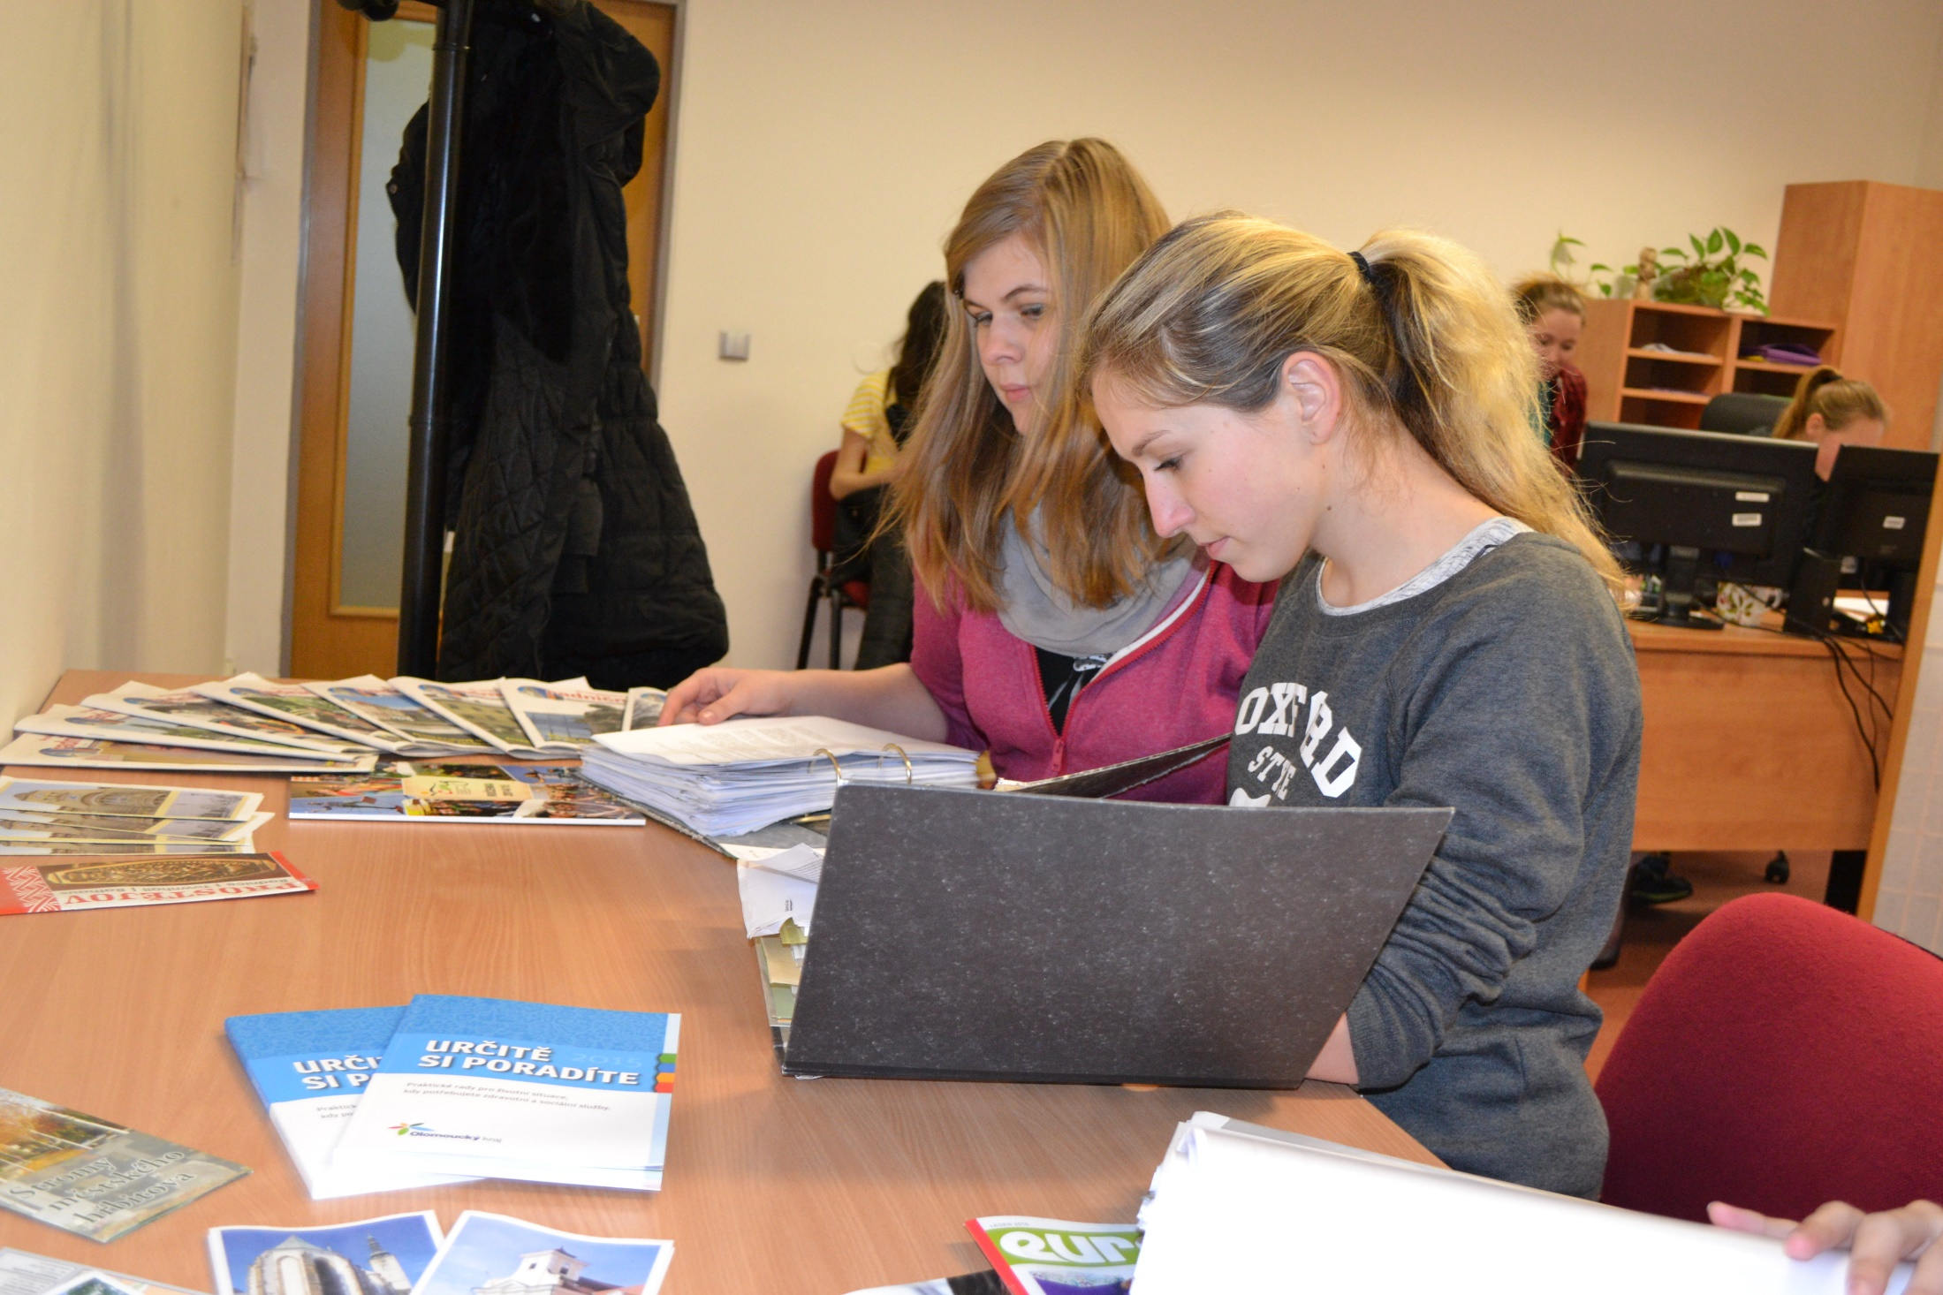
Praxe žáků

Slide 35
Studentská firma
Třeťáci podnikají
Umožníme Ti vyzkoušet si podnikání „od A do Z“ Jako ve skutečné firmě!!

Slide 36
IKAP OK II - zapojení
v projektu podpory podnikavosti

Slide 37
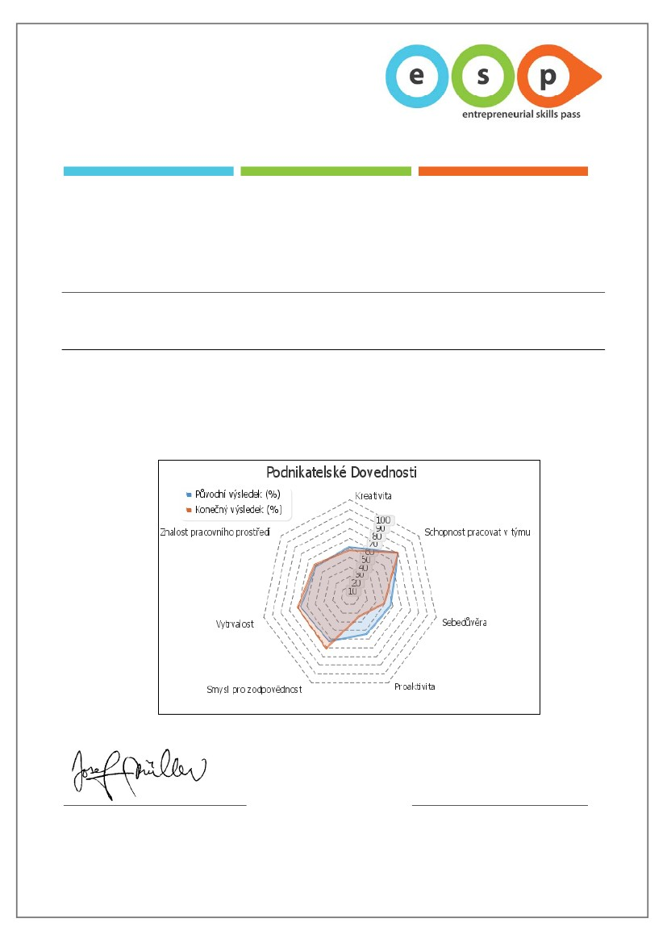
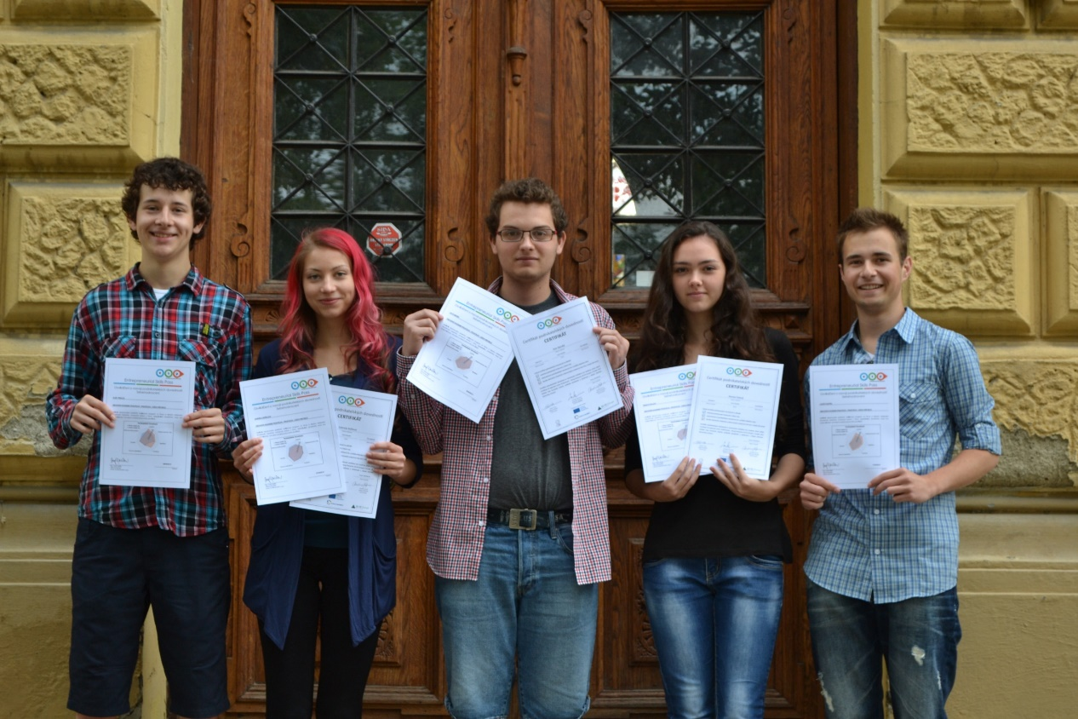

Slide 38
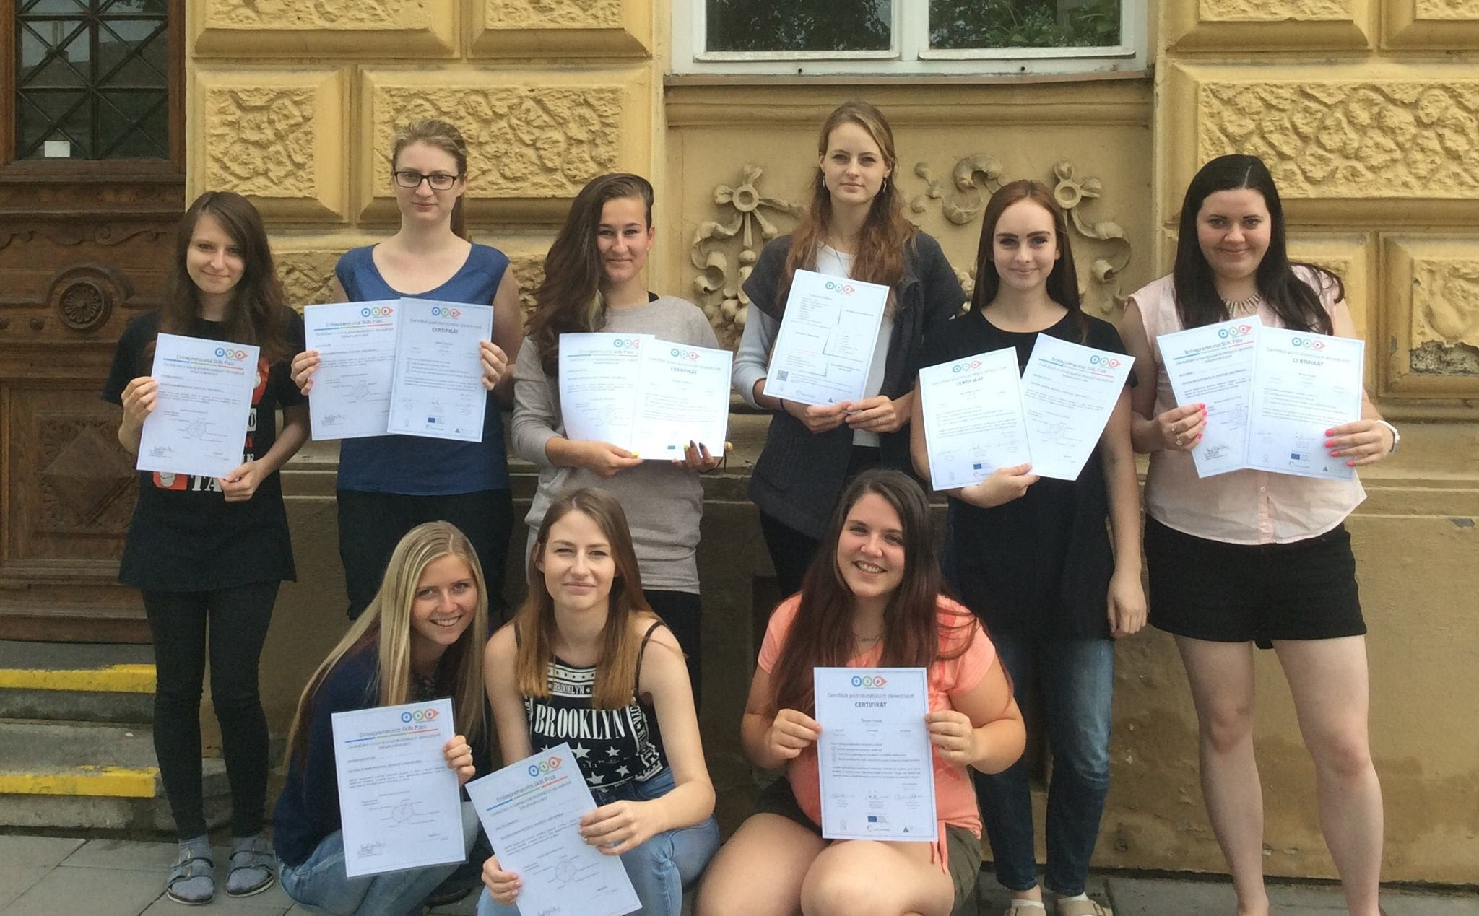
Podnikání v praxi od A do Z

Slide 39
FINANČNÍ PORADENSTVÍ
Cílem je žákům prohloubit znalosti z oblasti finanční gramotnosti:
hospodaření domácnosti a osobní finance
bankovní produkty – spořící i úvěrové
pojistné produkty – výběr vhodného pojištění
investování

Slide 40
PROVOZ OBCHODU
cílem je poskytnout žákům odborné kompetence potřebné pro jejich uplatnění v pozici jako obchodník nebo manažer prodejní jednotky
získání poznatků a vědomostí:
o prodejních jednotkách, nákupu zboží, předprodejní přípravě, skladování zboží, zbožíznalství
o formách a organizaci prodeje, psychologii prodeje, propagaci
zásady pro kvalitní přístup k zákazníkovi poprodejními službami

Slide 41
APLIKOVANÉ ÚČETNICTVÍ
cílem je praktické použití teoretických znalostí získaných v předmětu účetnictví
je součástí praktické maturitní zkoušky
žáci
aktivně zpracovávají účetnictví
využívají účetní software POHODA
vyhotovují, třídí, vyhodnocují a zpracovávají účetní doklady v agendách pokladna, banka, závazky, majetek, zásoby a mzdy

Slide 42
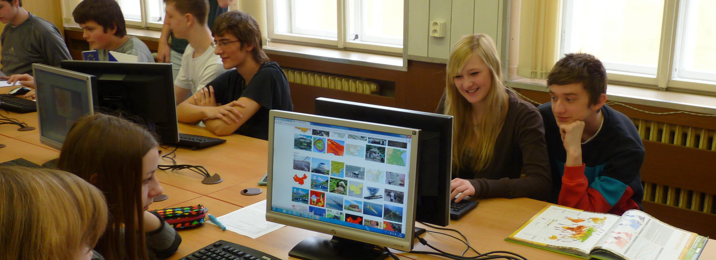
Obchodní akademie Prostějov
Studium je bezplatné (s výjimkou nákupu učebnic a učebních pomůcek)
Ve škole studuje přes 230 žáků v 8 třídách denního studia

Slide 44
Zastupitelstvo mládeže Olomouckého kraje

Slide 46
Ukázka ze soutěžního testu
Určete osobnost vyobrazenou na bankovce o hodnotě 1 000 Kč:
a) B. Smetana
b) E. Destinová
c) T. G. Masaryk
d) F. Palacký

Slide 47
CO VÁS ČEKÁ?

Slide 48
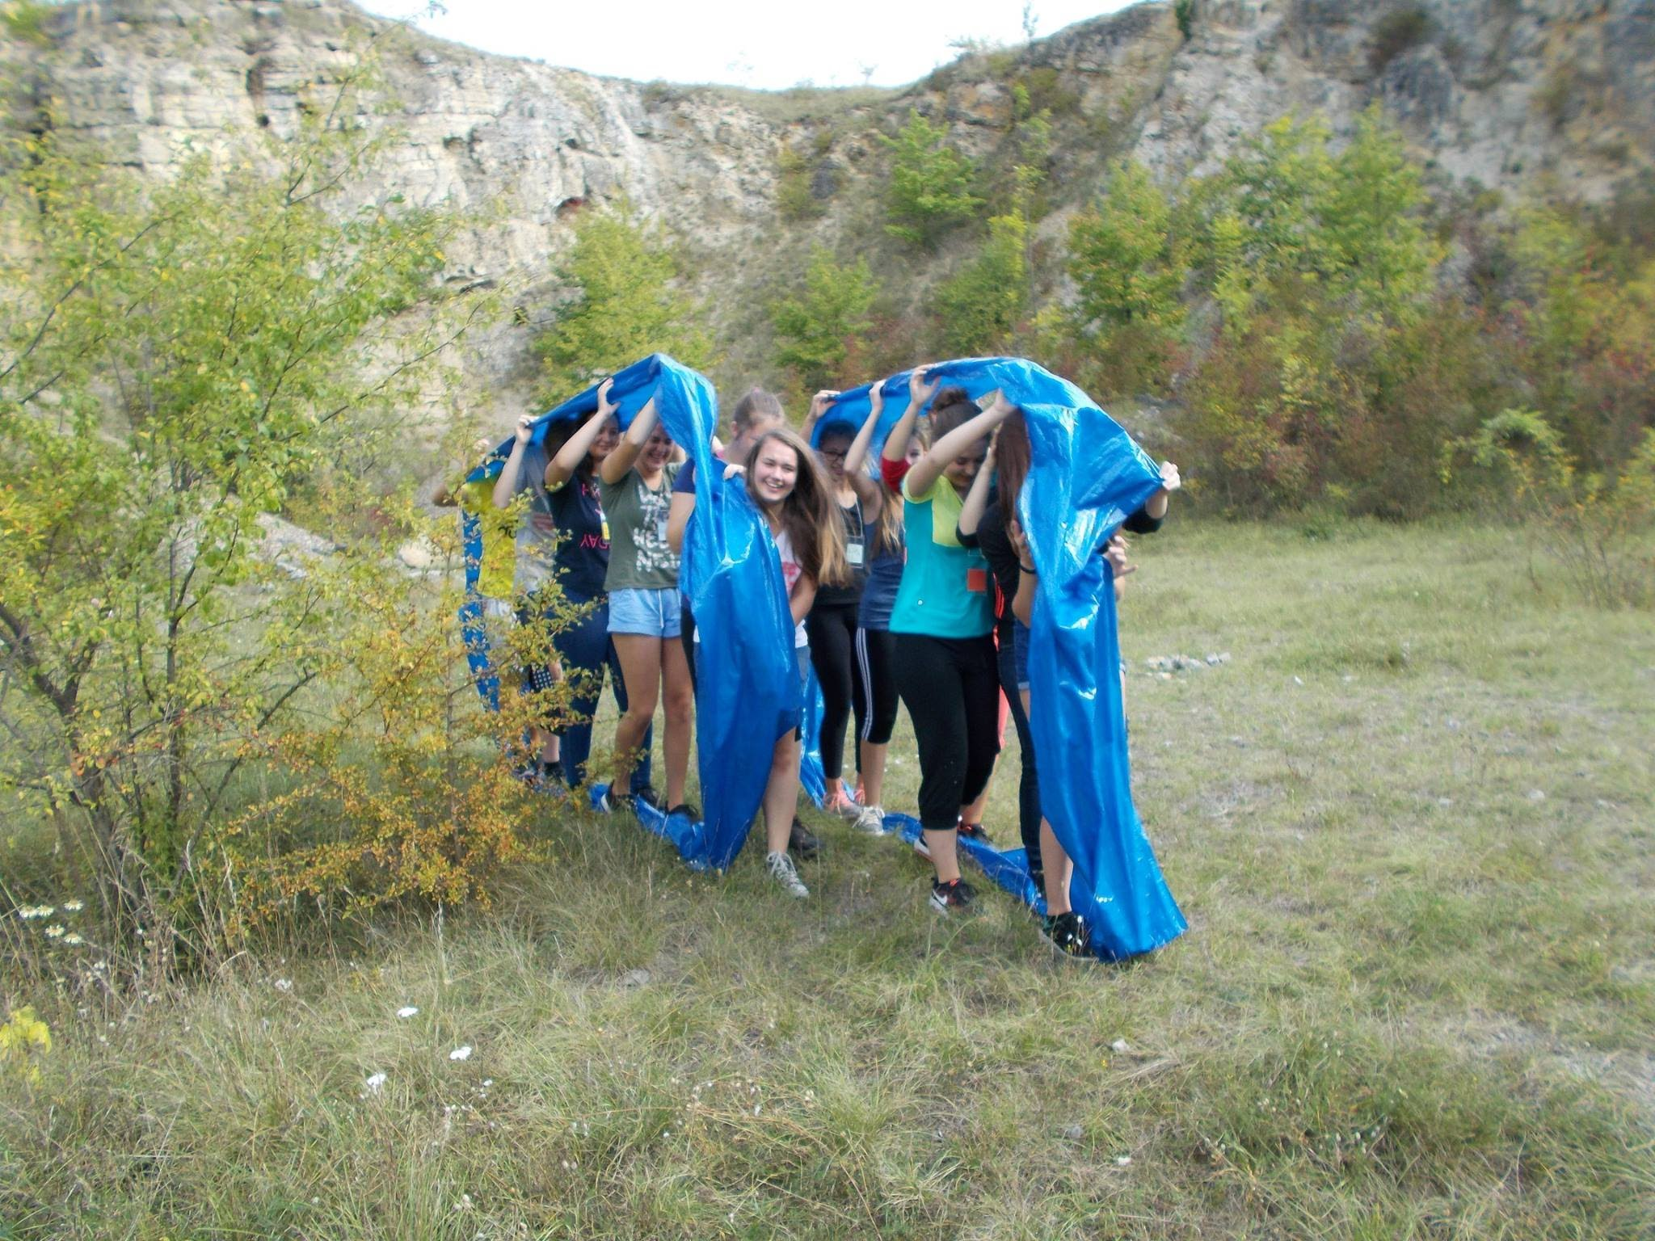
Adaptační kurz

Slide 49
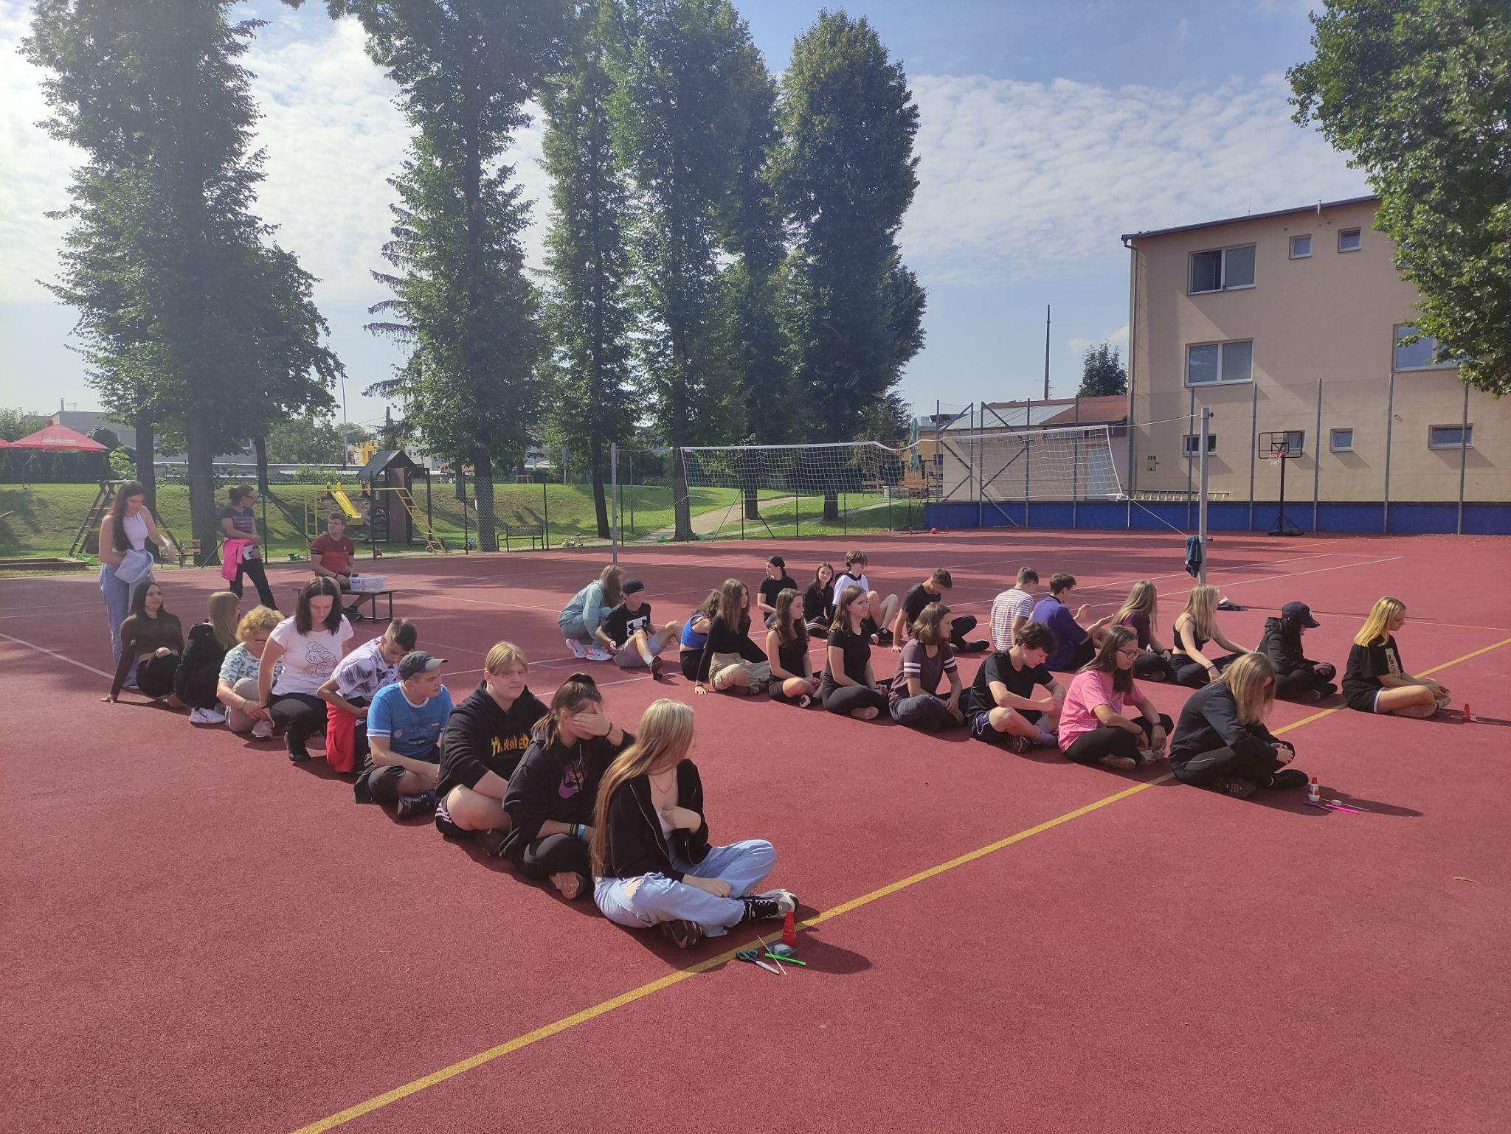
Adaptační kurz

Slide 50
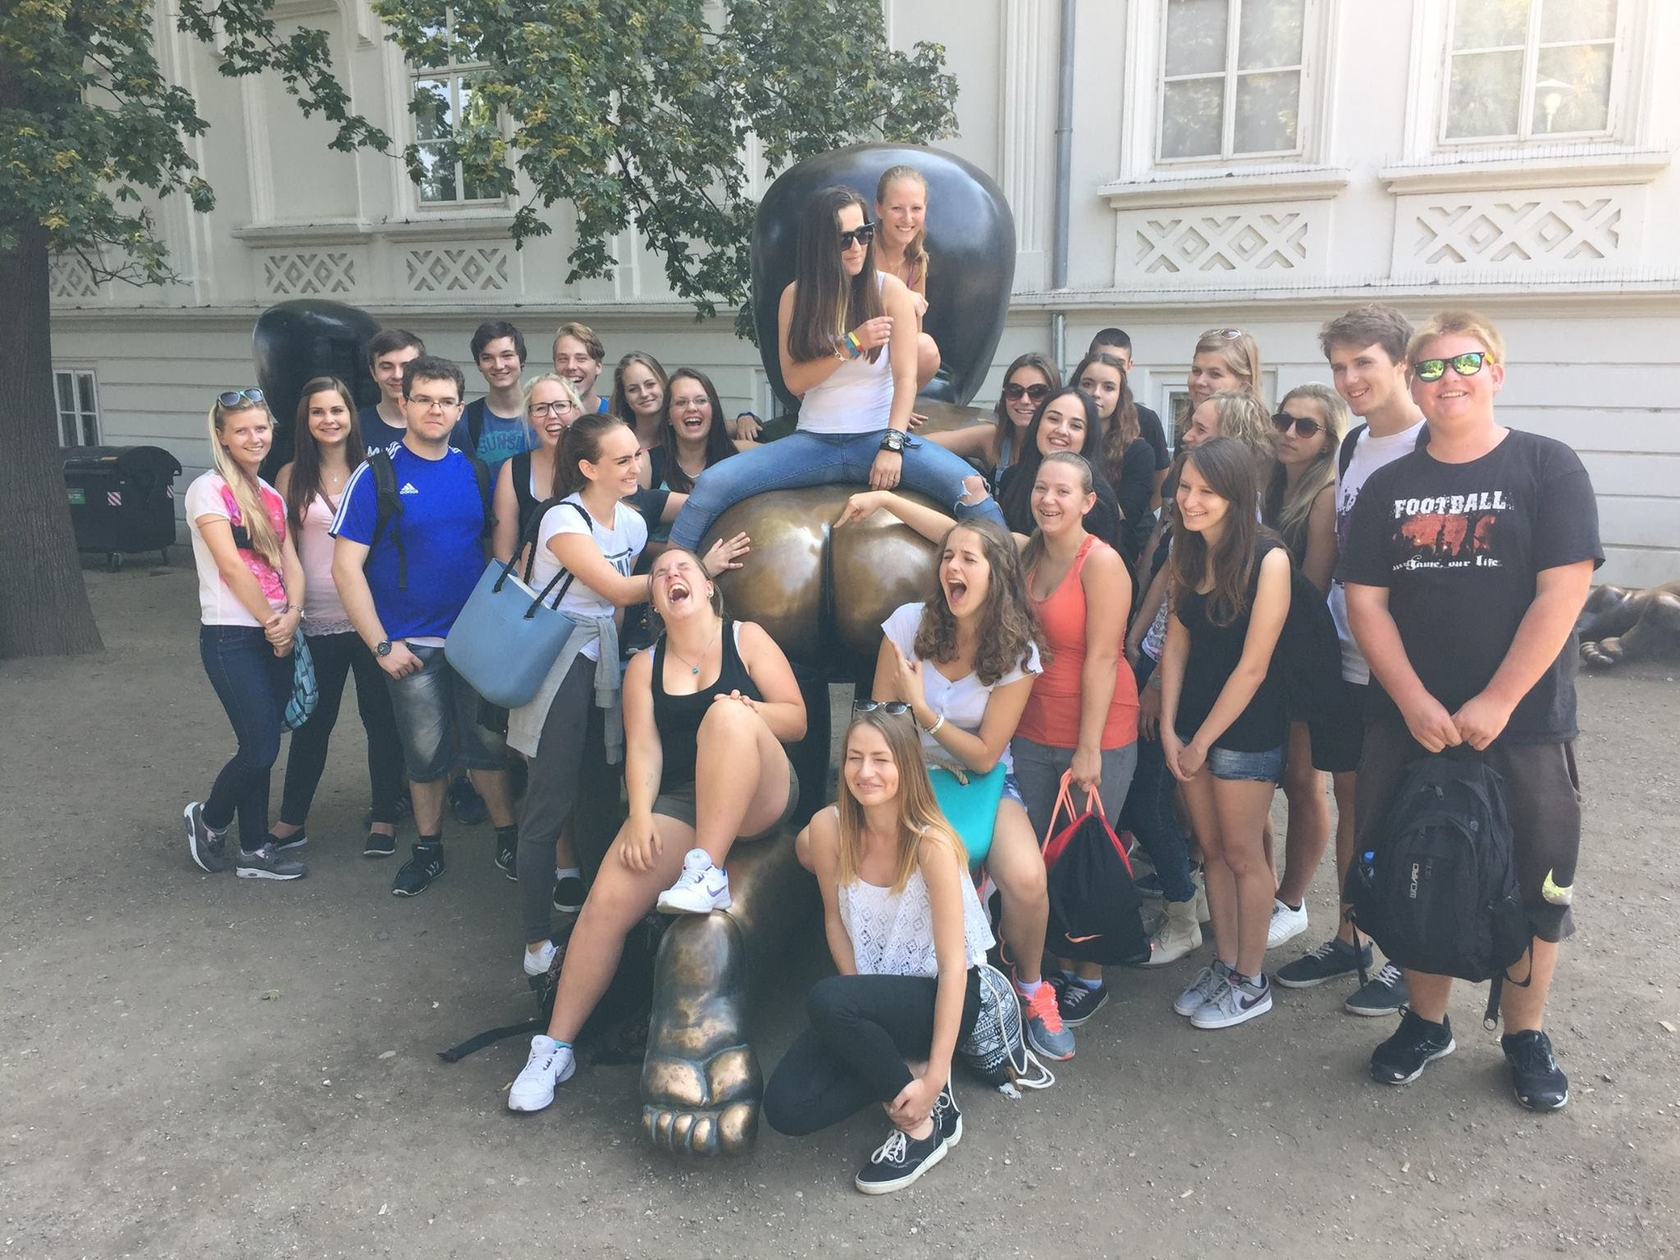
Výlety - Praha

Slide 51
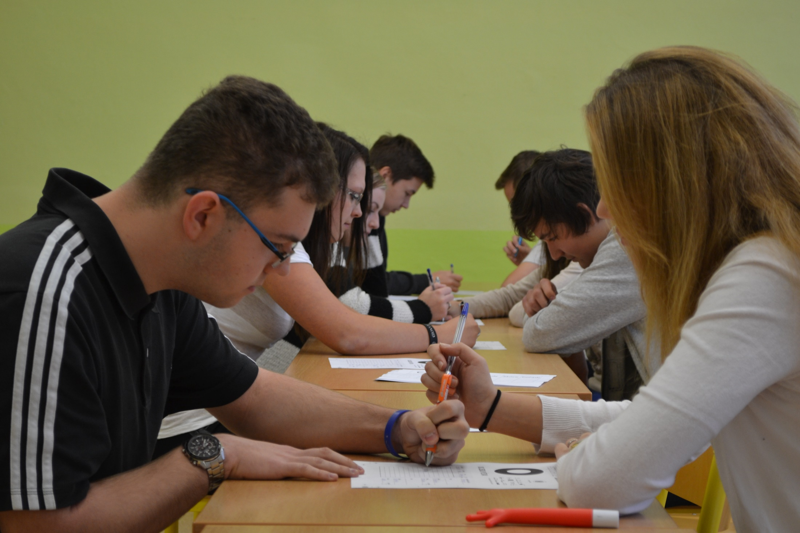
Školní soutěže

Slide 52
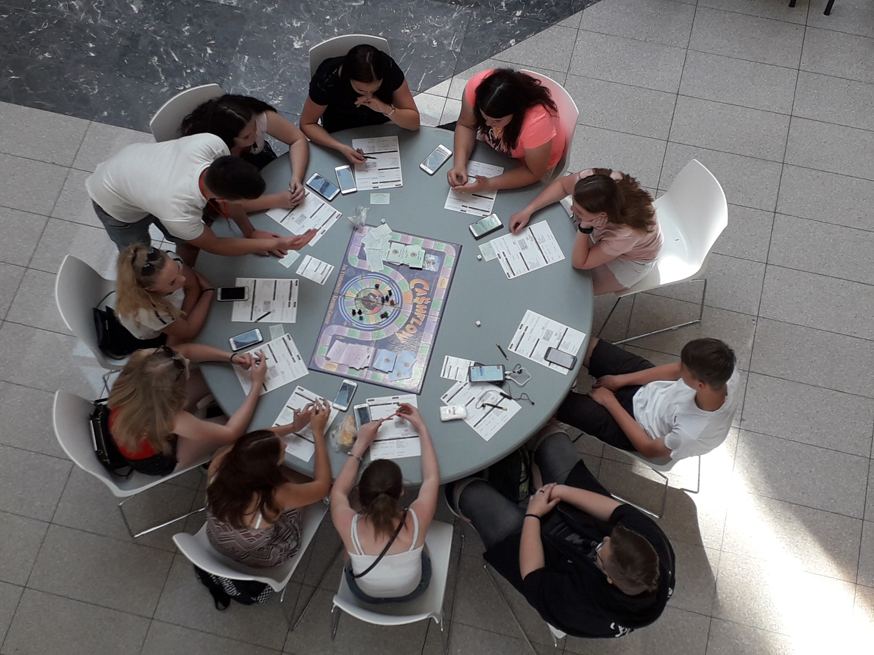
Školní soutěže

Slide 53
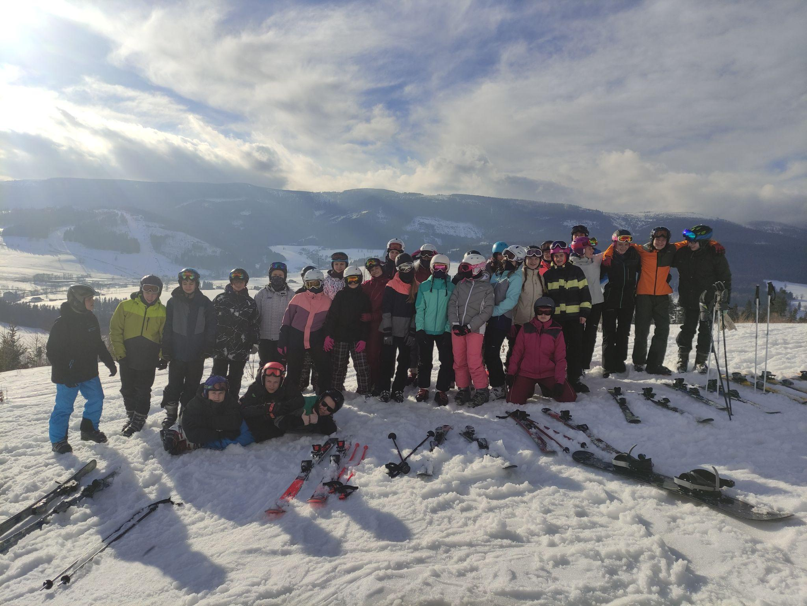
Lyžařský a snowboardový kurz

Slide 54
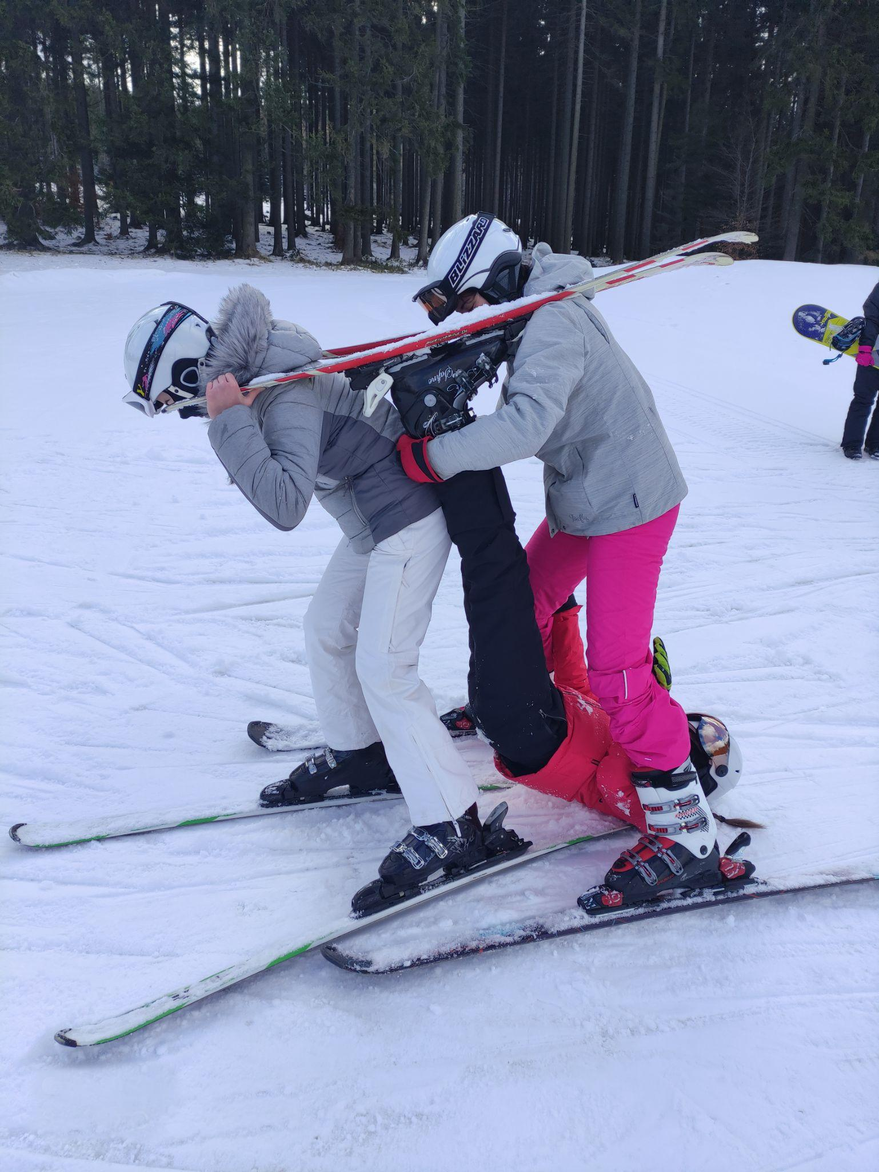
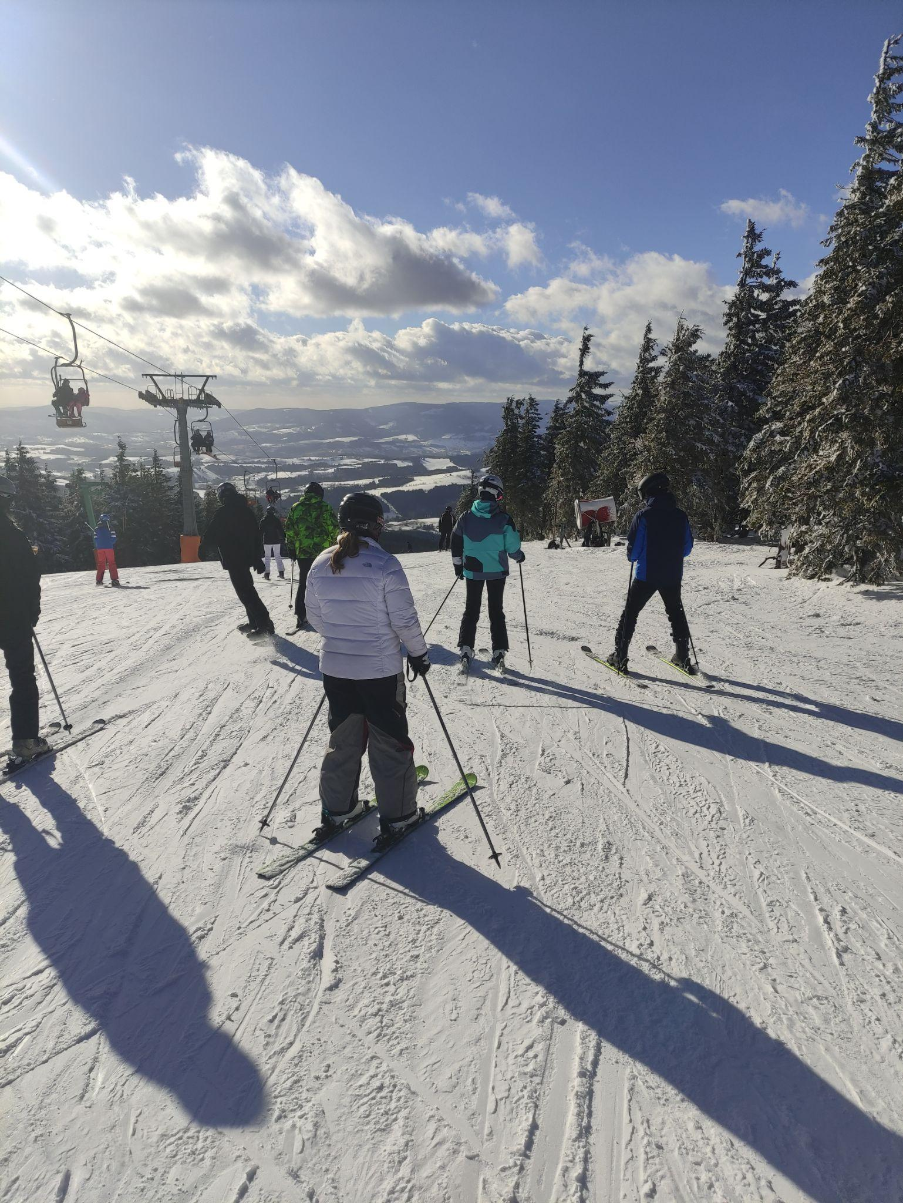
Lyžařský a snowboardový kurz

Slide 55
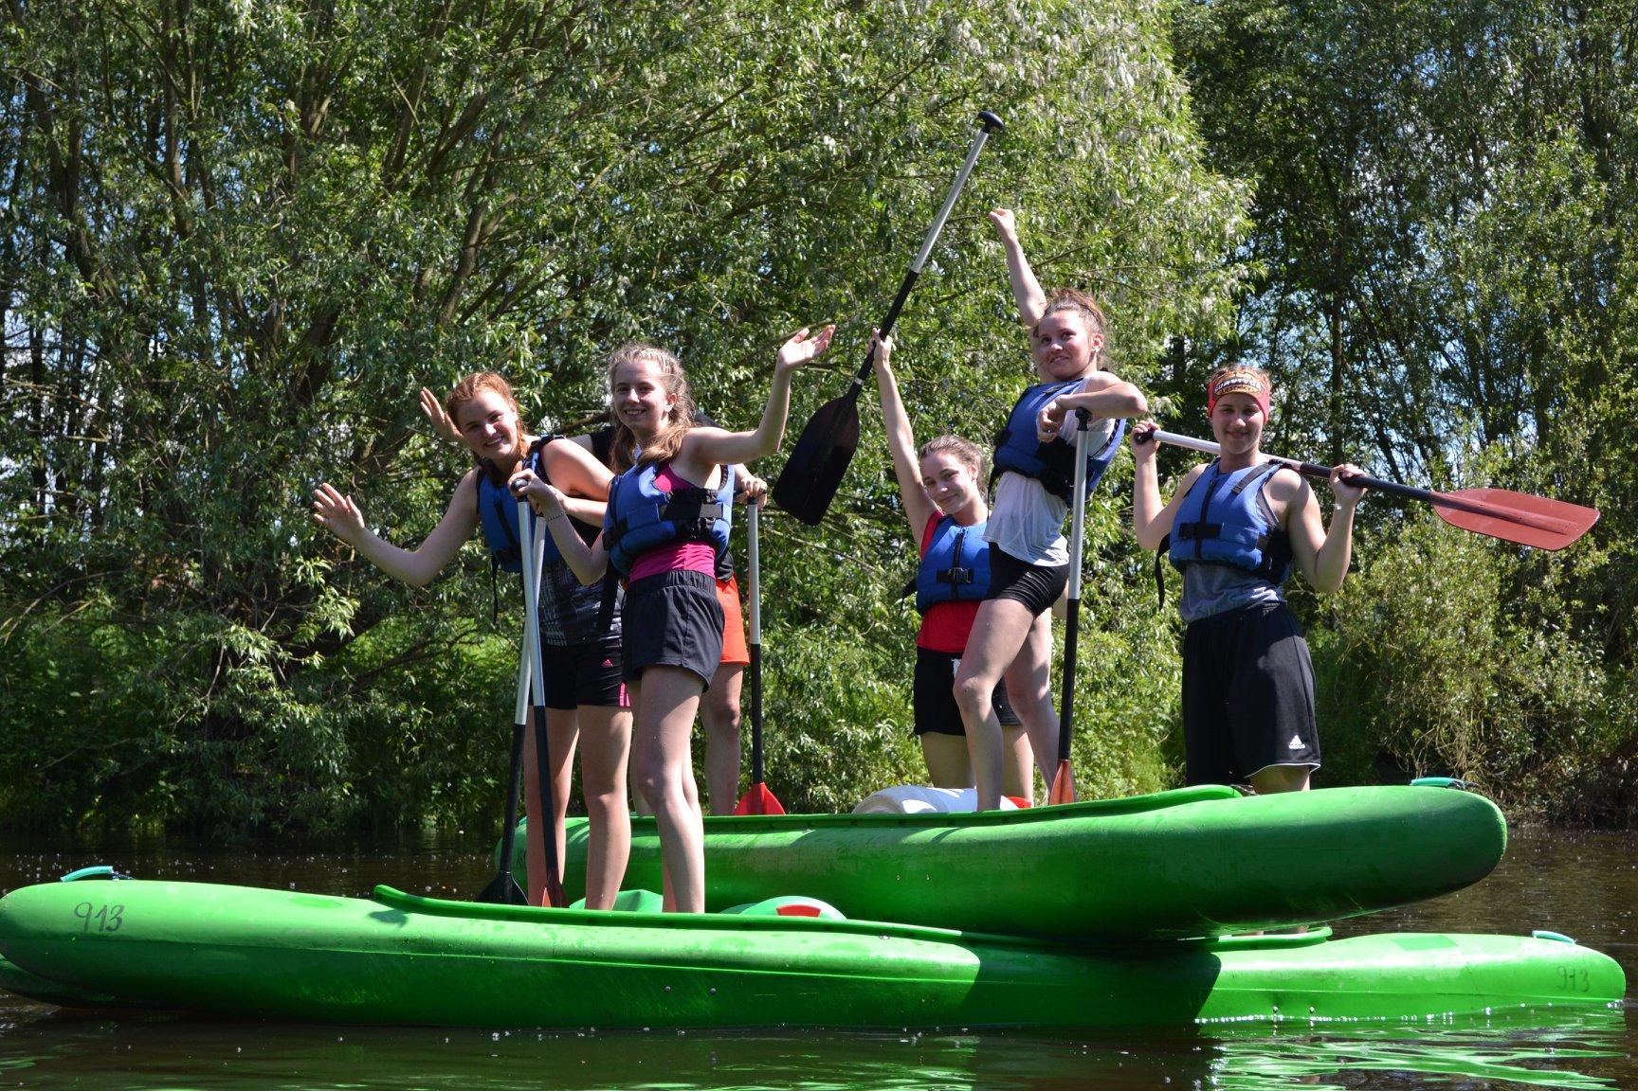
Sportovně vodácký kurz

Slide 56
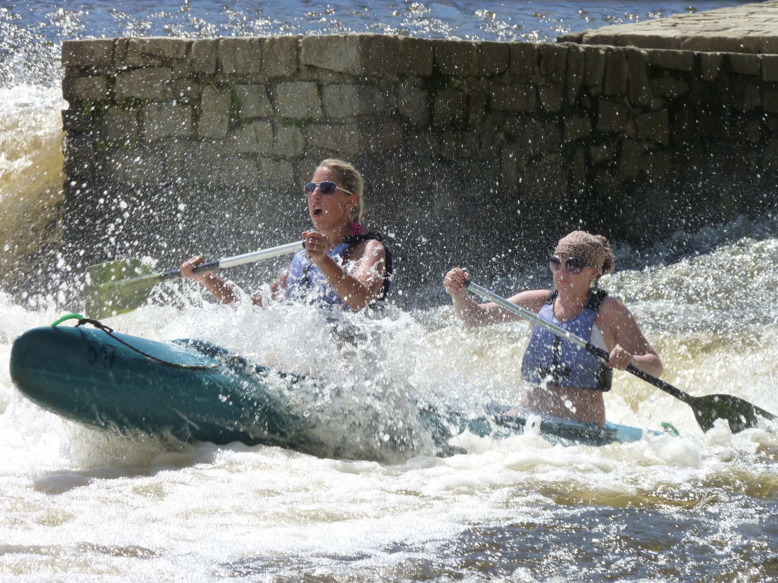
Sportovně vodácký kurz

Slide 57
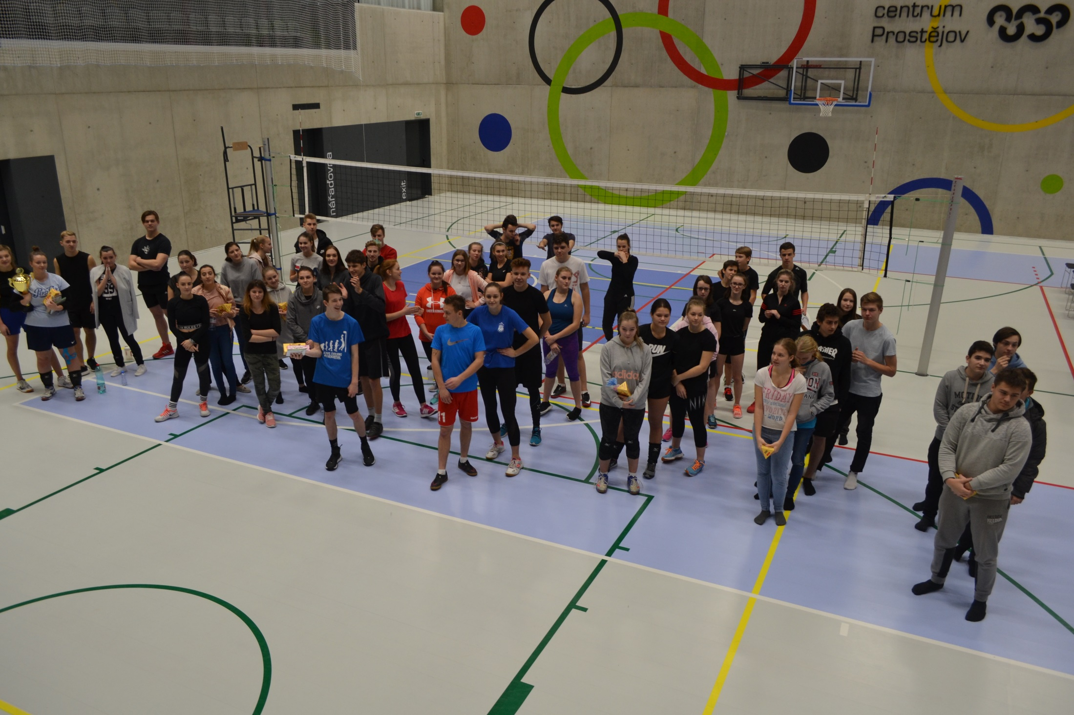
Vánoční volejbalový turnaj

Slide 58
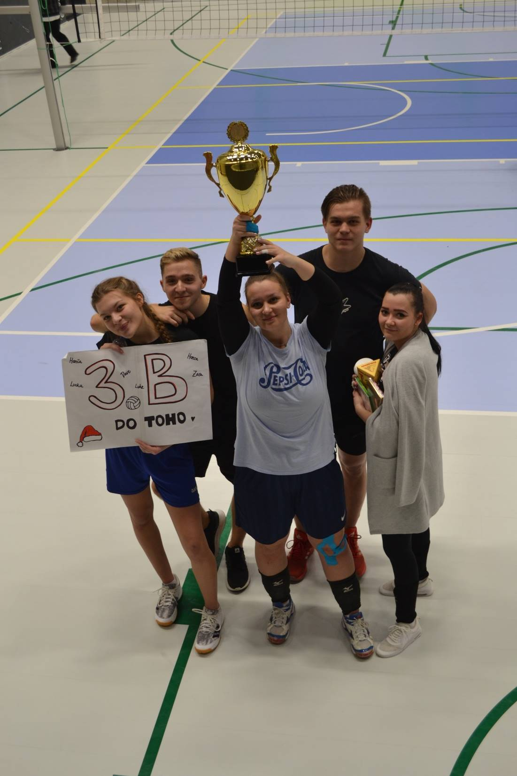
Vánoční volejbalový turnaj

Slide 59
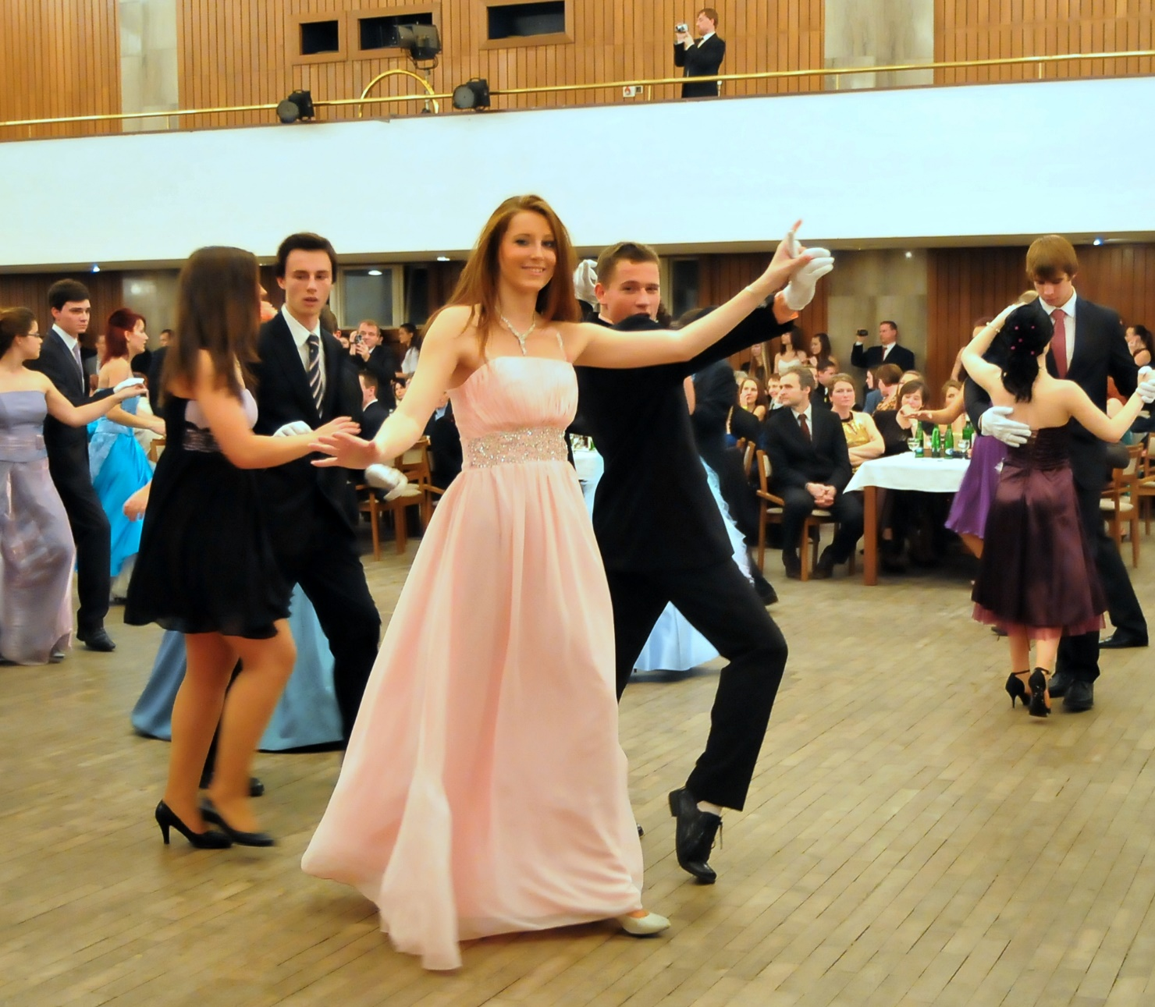
Taneční - Věneček

Slide 60
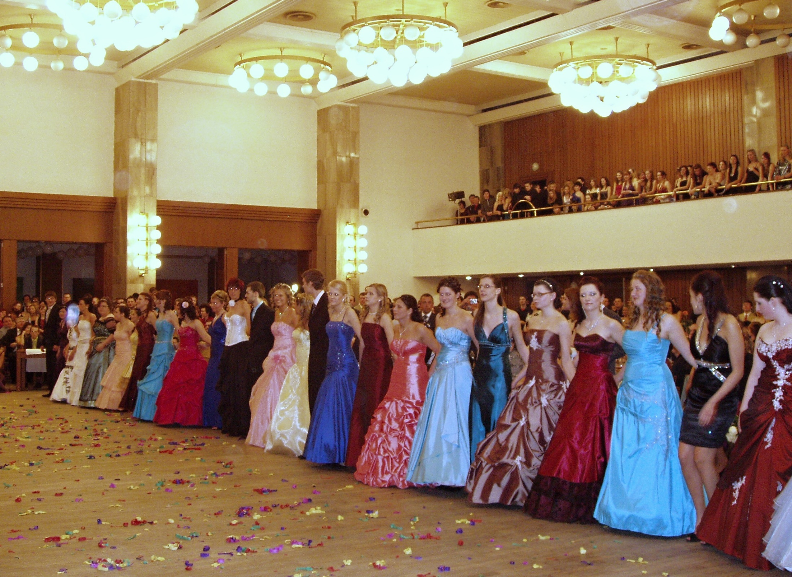
Maturitní ples

Slide 61
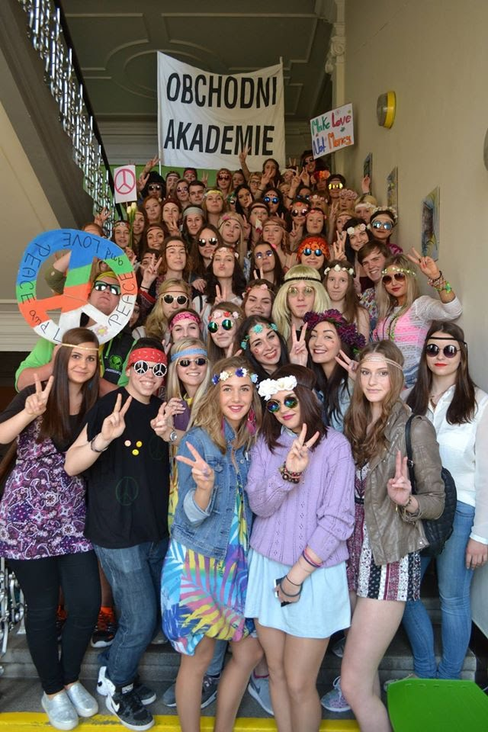
Majáles

Slide 62
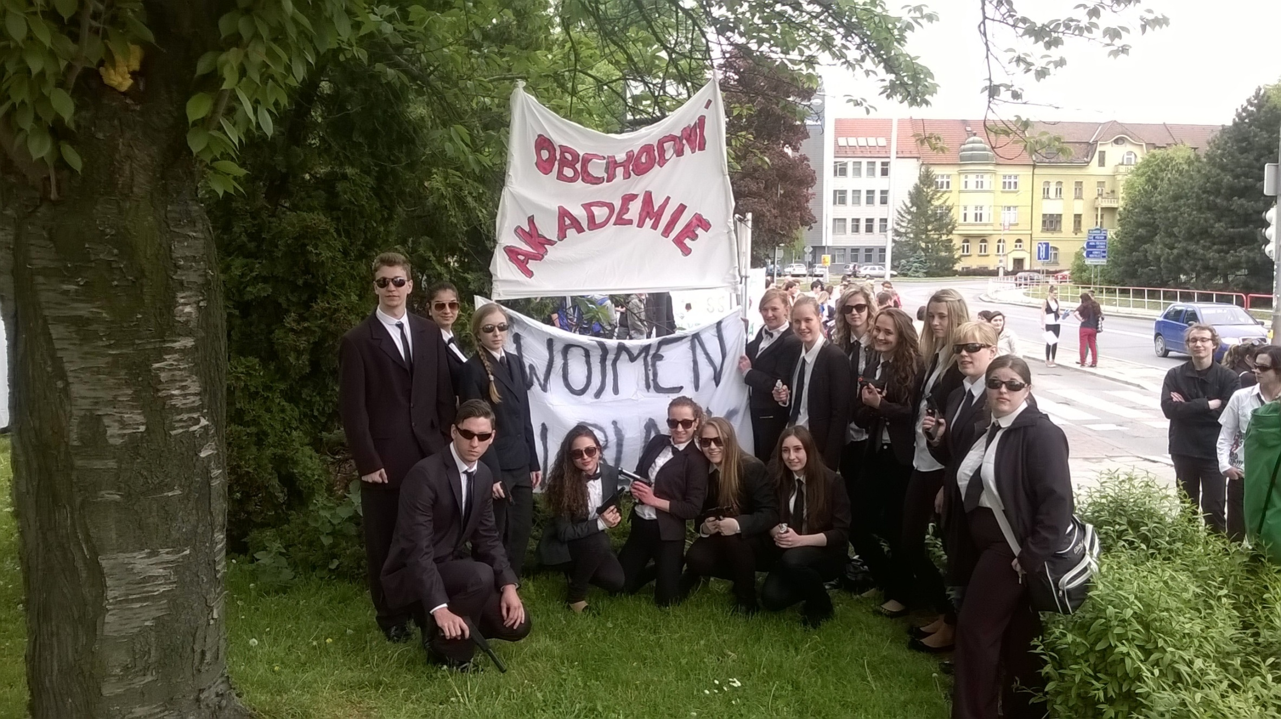
Majáles

Slide 63
Belgie, Brusel 2018

Slide 64
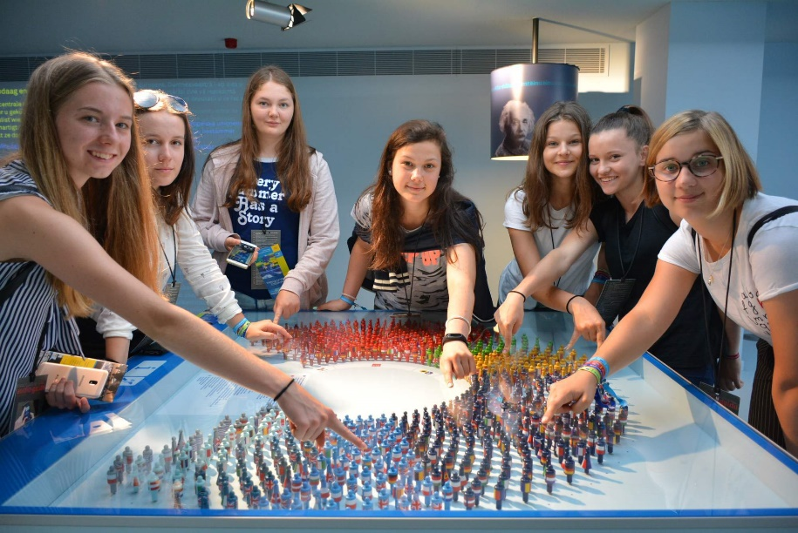
Belgie, Brusel 2018

Slide 65
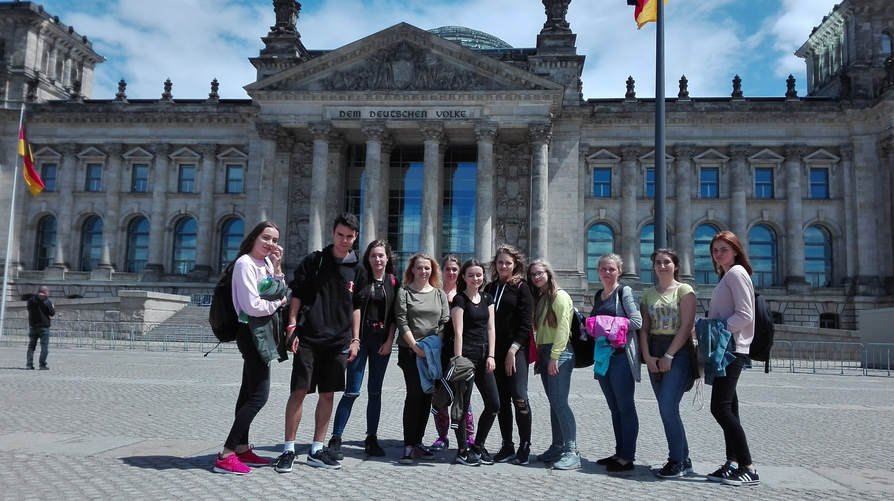
Německo, Berlín 2018

Slide 66
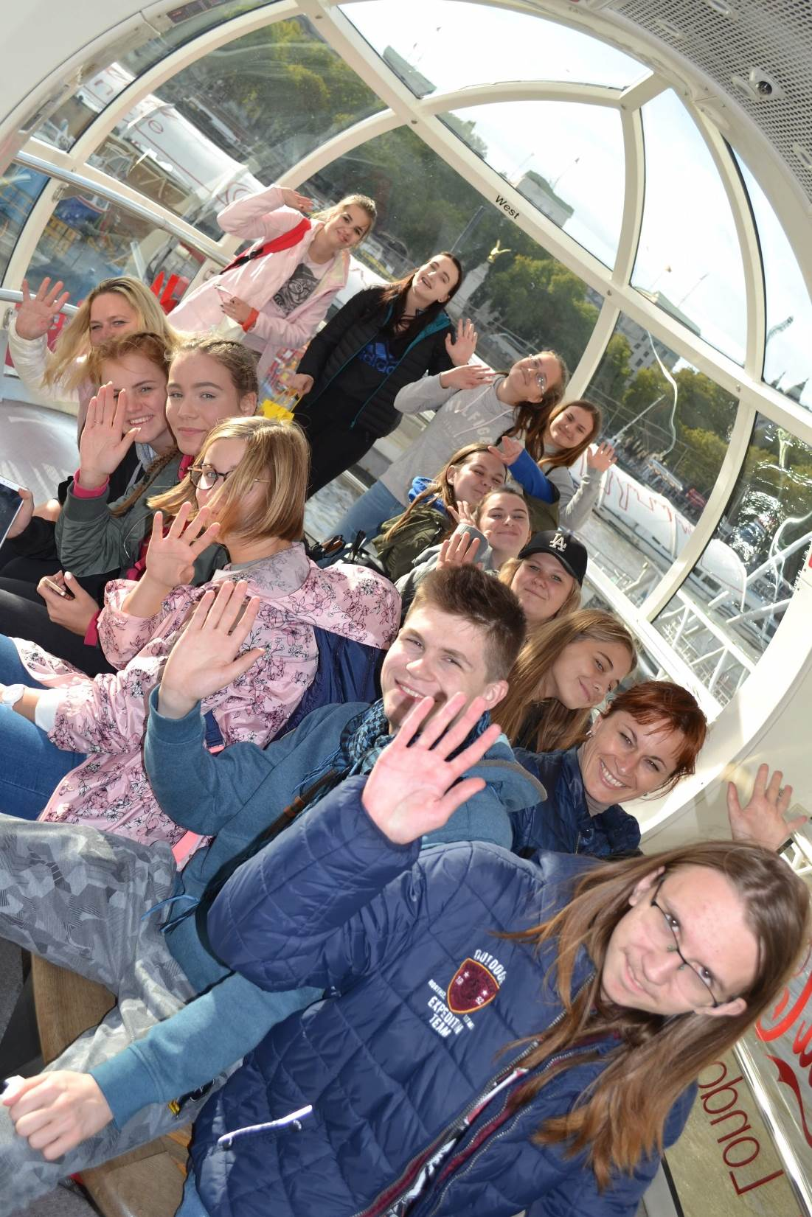
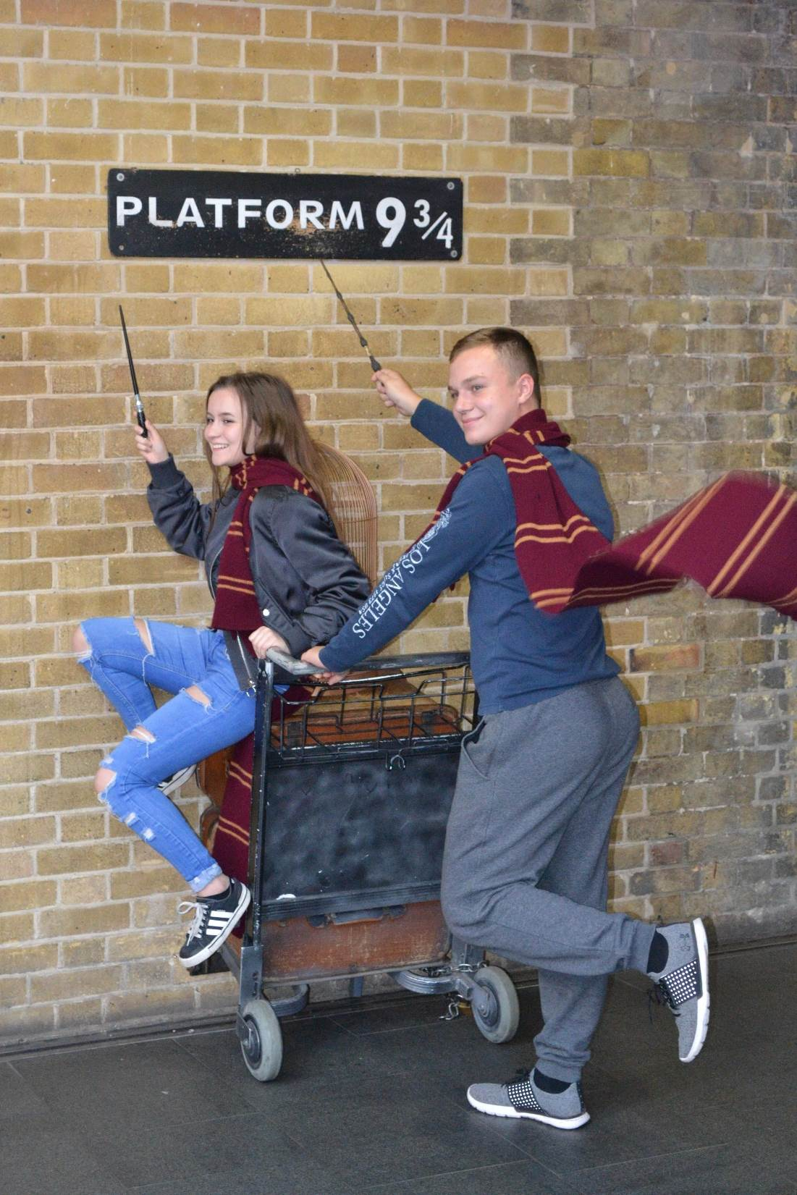
Anglie, Londýn 2018

Slide 67
Anglie, Londýn 2018

Slide 68
Anglie, Londýn 2018

Slide 69
Švédsko, Dánsko 2019

Slide 70
Švédsko, Dánsko 2019

Slide 71
Švédsko, Dánsko 2019

Slide 72
Španělsko 2019

Slide 73
Španělsko 2019

Slide 74
Švýcarsko 2019

Slide 75
Švýcarsko 2019

Slide 76
Akce školy pro žáky
adaptační kurz pro žáky 1. ročníků
exkurze do firem a bank
besedy s odborníky, diskusní fóra
školní soutěže a olympiády
sportovní soutěže
zájezdy
exkurze do zahraničí
lyžařský a vodácký kurz
jeden den středoškolákem

Slide 77
Benefity pro žáky
volný přístup na počítače o přestávkách a v době volna
cizí jazyky – ANG, NEM, SPA, RUJ
knihovna pro žáky
online kontrola známek a rozvrhu
elektronická třídní kniha
elektronický vstup do školy přes kartu ISIC
wifi pro žáky

Slide 78
Zlatý Merkur
Putovní cena Zlatý Merkur za nejlepší prospěch byla zřízena v roce 1947 na podnět pana Otto Peřiny.

Slide 79
Vítězové Zlatého Merkura

Slide 80
Předávání maturitního vysvědčení

Slide 81
Středoškolákem na zkoušku
Láká tě Obchodní akademie, ale nejsi si jistý, co tě čeká?
Chceš zažít, jak to chodí na střední škole?
Prožij den středoškoláka na naší škole.
Jeden den budeš součástí teamu prvního ročníku.
Absolvuješ kompletní rozvrh dne.
Poznáš učitele, budoucí spolužáky a seznámíš se s prostředím.
Domluvte si termín ještě dnes nebo mailem podatelna@oapv.cz
Těšíme se na tebe!!!

Slide 82
DEN OTEVŘENÝCH DVEŘÍ
31.10. 2023 8:00 - 14:00
PREZENČNĚ
9.11. 2023 8:00 - 16:00
PREZENČNĚ + BURZA ŠKOL (KaSCentrum)
9.1. 2024 8:00 - 14:00
PREZENČNĚ
Notes:
‹#›

Slide 83
Obchodní akademie Prostějov
Ve školním roce 2024/2025 otevíráme 2 třídy po 30 žácích

Slide 84
Notes:
‹#›

